Slide 1
Chương 6: Tầng Mạng
Mục tiêu:
nắm được các nguyên lý đằng sau các dịch vụ của tầng mạng:
định tuyến (lựa chọn đường đi)
giải quyết các vấn đề liên quan đến sự phát triển của mạng
router làm việc như thế nào
các chủ đề nâng cao: IPv6, mobility (read!)
Tìm hiểu một số công nghệ và kỹ thuật phổ biến trên Internet
Tổng quan:
các dịch vụ của tầng mạng
các nguyên tắc định tuyến: lựa chọn đường đi
định tuyến theo thứ bậc
giao thức IP
các giao thức định tuyến trên Internet
intra-domain
inter-domain
những gì bên trong một router?

Slide 2
Chương 6 - Nội dung
6.1 Giới thiệu về các mô hình dịch vụ mạng
6.2 Các nguyên tắc định tuyến
6.3 Định tuyến theo thứ bậc
6.4 Giao thức IP – Internet Protocol
6.5 Định tuyến trên Internet
Notes:
Sơ đồ/Nội dung:
6.1 Giới thiệu về các mô hình dịch vụ mạng
6.2 Các nguyên tắc định tuyến
6.3 Định tuyến theo thứ bậc
6.4 Giao thức IP
6.5 Định tuyến trên Internet
6.6 Những gì bên trong một router

Slide 3
Các chức năng của tầng mạng
chuyển các gói tin từ trạm nguồn đến trạm đích
các giao thức thuộc tầng mạng xuất hiện ở mọi trạm và router
ba chức năng quan trọng:
xác định đường đi: là lộ trình mà các gói tin sẽ đi từ nguồn đến đích. Các giải thuật định tuyến
chuyển tiếp: chuyển các gói tin từ đầu vào của router đến đầu ra thích hợp
thiết lập kênh truyền ảo: một số kiến trúc mạng yêu cầu router phải thiết lập kênh truyền ảo trước khi dữ liệu được truyền đi
application
transport
network
data link
physical
network
data link
physical
network
data link
physical
network
data link
physical
network
data link
physical
network
data link
physical
network
data link
physical
network
data link
physical
network
data link
physical
application
transport
network
data link
physical

Slide 4
Mô hình dịch vụ mạng
Q: Kênh truyền có thể cung cấp những mô hình dịch vụ gì để chuyển các gói tin từ nguồn đến đích?
đảm bảo về dải thông?
không bị jitter?
phân phát không mất mát?
phân phát đúng thứ tự?
phản hồi tình trạng tắc nghẽn cho nơi gửi?
Khái niệm trừu tượng
quan trọng nhất mà
tầng mạng cung cấp:
?
?
mạch ảo
hay
Datagram/gam dữ liệu?

Slide 5
Mạch ảo
“đường dẫn từ nguồn đến đích hoạt động giống như mạch điện thoại”
sự thực thi thông minh
mạng tác động dọc theo đường dẫn từ nguồn đến đích
thiết lập và hủy bỏ kênh truyền cho mỗi cuộc gọi trước khi dữ liệu có thể “chảy”
mỗi gói tin mang một định danh kênh ảo (không phải là định danh trạm đích)
mọi router trên đường dẫn từ nguồn đến đích duy trì “trạng thái” cho mỗi kết nối
kết nối ở tầng vận chuyển chỉ bao gồm hai hệ thống đầu cuối
các tài nguyên như mối kết nối, router (bandwidth, buffers) có thể được cấp phát cho kênh ảo
để đạt được hiệu suất như mạng chuyển mạch kênh

Slide 6
Mạch ảo: các giao thức báo hiệu
được sử dụng để thiết lập, duy trì và kết thúc các mạch ảo
được sử dụng trong các công nghệ mạng như ATM, frame-relay, X.25
không được sử dụng trong Internet ngày nay
application
transport
network
data link
physical
5. Dữ liệu bắt đầu được truyền
6. Nhận dữ liệu
application
transport
network
data link
physical
4. Cuộc gọi được thiết lập
3. Chấp nhận kết nối
1. Khởi tạo cuộc gọi
2. Tín hiệu báo kết nối đến
Notes:
1: Khởi tạo cuộc gọi
2. Tín hiệu báo kết nối đến
3. Chấp nhận kết nối
4. Cuộc gọi được thiết lập
5. Dữ liệu bắt đầu được truyền

Slide 7
Các mạng Datagram: mô hình Internet
không thiết lập kết nối tại tầng mạng
routers: không lưu giữ trạng thái của các kết nối giữa các thiết bị đầu cuối
không có khái niệm “kết nối” tại mức mạng
các gói tin được chuyển tiếp bằng cách sử dụng địa chỉ trạm đích
các gói tin giữa cùng hai trạm nguồn – đích có thể đi theo các con đường khác nhau
application
transport
network
data link
physical
application
transport
network
data link
physical
1. Gửi dữ liệu
2. Nhận dữ liệu

Slide 8
Chương 6 - Nội dung
6.1 Giới thiệu về các mô hình dịch vụ mạng
6.2 Các nguyên lý định tuyến
Định tuyến theo trạng thái liên kết
Định tuyến theo vector khoảng cách
6.3 Định tuyến theo thứ bậc
6.4 Giao thức IP – Internet Protocol
6.5 Định tuyến trên Internet
Notes:
Link state routing: định tuyến theo trạng thái liên kết
Distance vector routing: định tuyến theo vector khoảng cách

Slide 9
Định tuyến
Giao thức định tuyến
Mục tiêu: xác định đường dẫn “tốt” (chuỗi các routers) qua mạng từ nguồn đến đích.
5
B
3
C
2
5
A
2
1
F
Khái niệm trừu tượng về đồ thị cho các giải thuật định tuyến:
các nút trên đồ thị là các router
các cạnh của đồ thị là các liên kết vật lý
chi phí của kết nối/liên kết: độ trễ, giá $, hay mức độ tắc nghẽn…
3
1
2
D
E
1
đường dẫn “tốt” :
thông thường là đường dẫn với chi phí tối thiểu
các chính sách khác có thể được áp dụng

Slide 10
Phân loại các giải thuật định tuyến
Thông tin định tuyến là toàn cục hay phi tập trung?
Toàn cục:
tất cả routers có đầy đủ thông tin về chi phí kết nối và hình trạng của mạng
các giải thuật “trạng thái liên kết”
Phi tập trung:
Mỗi router biết các chi phí liên kết đến các router bên cạnh có kết nối vật lý với nó
quá trình tính toán chi phí và trao đổi thông tin với các router hàng xóm được lặp đi lặp lại
Các giải thuật “vector khoảng cách”
Tĩnh hay động?
Tĩnh:
các đường đi được thay đổi chậm qua thời gian
Động:
các đường đi được thay đổi nhanh chóng
cập nhật theo chu kỳ
đáp lại sự thay đổi về chi phí kết nối

Slide 11
Chương 6 - Nội dung
6.1 Giới thiệu về các mô hình dịch vụ mạng
6.2 Các nguyên lý định tuyến
6.3 Định tuyến theo thứ bậc
6.4 Giao thức IP – Internet Protocol
6.5 Định tuyến trên Internet

Slide 12
Định tuyến theo thứ bậc
Các nguyên lý định tuyến mà chúng ta đã đề cập là một sự lý tưởng hóa
tất cả các router là như nhau
mạng là “bằng phẳng”… không đúng trong thực tiễn
mức độ: với khoảng 200 triệu đích đến:
không thể lưu trữ tất cả địa chỉ đích trong bảng định tuyến!
việc trao đổi thông tin liên quan đến bảng định tuyến đã đủ làm ngập các kết nối!
sự tự trị trong quản trị
liên mạng = mạng của các mạng
các nhà quản trị mạng có thể muốn kiểm soát việc định tuyến trong mạng của họ
Notes:
swamp: làm ngập

Slide 13
Định tuyến theo thứ bậc
gateway routers
Tập hợp các router lại thành các vùng/miền gọi là “các hệ thống tự trị” (AS)
Các router trong cùng AS chạy cùng giao thức định tuyến
giao thức định tuyến “bên trong-AS”
các router thuộc AS khác nhau có thể chạy các giao thức định tuyến “bên trong AS” khác nhau
các router đặc biệt trong AS
chạy intra-AS routing protocol với tất cả các router khác trong AS
hơn nữa chịu trách nhiệm định tuyến cho các mạng đích ngoài AS
chạy inter-AS routing protocol với các gateway routers khác
Notes:
aggregate: tập hợp lại, kết hợp lại

Slide 14
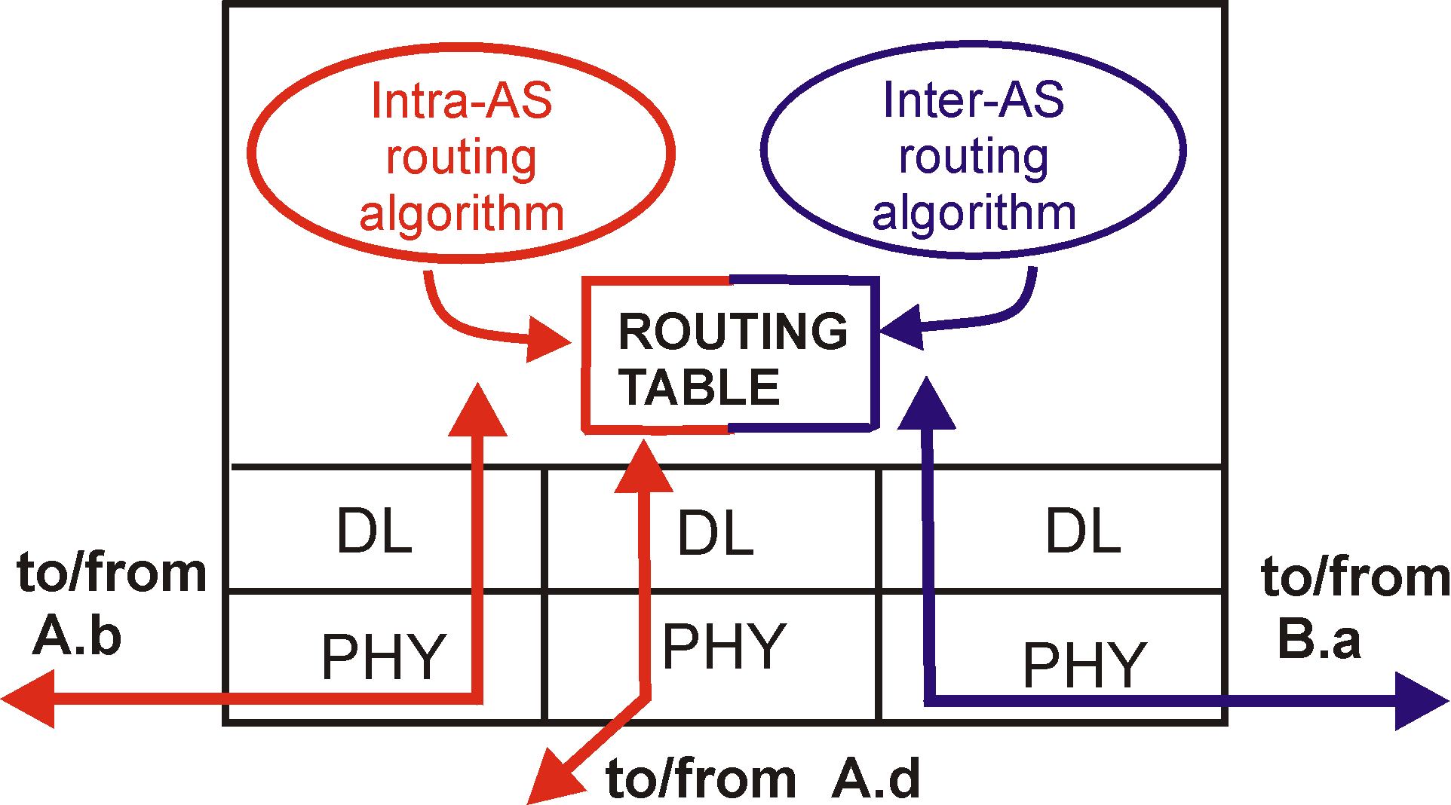
Intra-AS và Inter-AS routing
C.b
Gateways:
định tuyến giữa các AS
định tuyến bên trong AS với các routers khác trong hệ thống
B.a
A.a
b
A.c
c
a
C
a
b
a
B
d
c
A
b
network layer
inter-AS, intra-AS routing in
gateway A.c
link layer
physical layer
Notes:
Gateway: thực hiện định tuyến giữa các hệ thống tự trị đồng thời cùng với các router khác trong cùng hệ thống tự trị thực hiện định tuyến bên trong AS.

Slide 15
Intra-AS và Inter-AS routing
Inter-AS
routing
between
A and B
C.b
B.a
A.a
Host
h2
b
A.c
c
a
C
a
b
a
B
Host
h1
d
c
Intra-AS routing
within AS B
A
b
Intra-AS routing
within AS A
Minh họa định tuyến giữa các ASs và bên trong các ASs
Chúng ta sẽ nghiên cứu một số giao thức định tuyến bên trong một AS và giữa các AS ở phần sau của bài giảng này.
Notes:
Chúng ta sẽ nghiên cứu một số giao thức định tuyến bên trong một AS và giữa các AS ở phần sau của bài giảng này.

Slide 16
Chương 6 - Nội dung
6.1 Giới thiệu về các mô hình dịch vụ mạng
6.2 Các nguyên lý định tuyến
6.3 Định tuyến theo thứ bậc
6.4 Giao thức IP – Internet Protocol
6.4.1 Địa chỉ IPv4 và các vấn đề liên quan
6.4.2 Truyền một gói từ nguồn đến đích
6.4.3 Khuôn dạng gói IP
6.4.4 Sự phân mảnh gói IP
6.4.5 ICMP: Giao thức thông điệp điều khiển của Internet
6.4.6 DHCP: Giao thức cấu hình host động
6.5 Định tuyến trên Internet

Slide 17
The Internet Network layer
Các thành phần (chức năng) chính của tầng mạng trên Internet (được thực hiện tại các host và router)
Tầng vận chuyển: TCP, UDP
Giao thức định tuyến
chọn đường
RIP, OSPF, BGP
Giao thức IP
qui ước về địa chỉ
khuôn dạng gói tin
những qui ước xử lý gói tin
Network
layer
Bảng
định tuyến
Giao thức ICMP
báo lỗi
router “báo hiệu”
Tầng liên kết dữ liệu
Tầng Vật lý
Notes:
Các thành phần (chức năng) chính của tầng mạng trên Internet (được thực hiện tại các host và router):
+ Routing protocols (các giao thức định tuyến): nhiệm vụ chính là lựa chọn đường dẫn tốt nhất để truyền các gói (packet) từ (mạng) nguồn đến (mạng) đích. Dựa trên các giao thức định tuyến (RIP, OSPF, BGP…), bảng định tuyến sẽ được xây dựng tại các router.
+ IP protocol (giao thức IP):
- đặt ra những quy ước về địa chỉ logic-dùng để định danh các thiết bị trên mạng Internet
- quy định khuôn dạng gói tin
- những quy ước xử lý gói tin
+ ICMP protocol: được dùng để báo lỗi và còn là công cụ để các router “báo hiệu” cho nhau

Slide 18
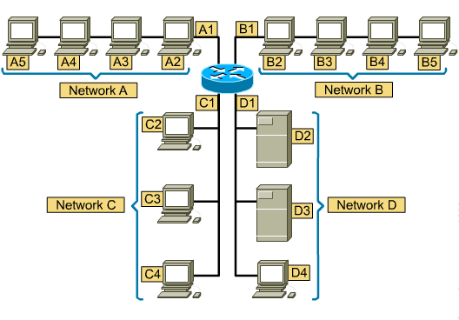
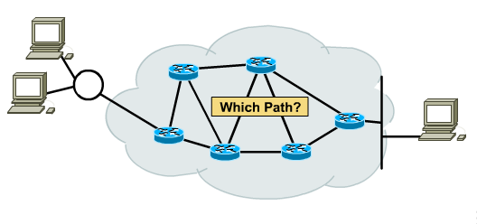
Định danh các nút trên mạng
Tầng mạng có trách nhiệm truyền dữ liệu qua một tập các mạng.
Các protocols hỗ trợ cho tầng mạng sử dụng địa chỉ có thứ bậc (hierarchical addressing)
Các protocols (dùng để đánh địa chỉ) không có tầng mạng chỉ làm việc được trong các mạng nội bộ nhỏ.
Các protocols không có tầng mạng sử dụng kiểu địa chỉ phẳng (flat addressing scheme) thì không mở rộng tốt được

Slide 19
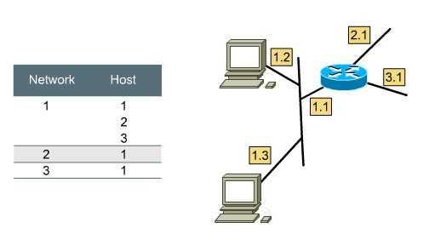
Địa chỉ: Mạng & Trạm
Địa chỉ mạng giúp xác định đường đi qua liên mạng
Địa chỉ mạng được chia làm hai phần:
Phần mạng - Network
Phần trạm - host
Các giao thức mạng khác nhau có cách chia địa chỉ mạng ra thành hai phần mạng và trạm riêng (ta chỉ thảo luận về IP.)

Slide 20
Xác định lộ trình
Đường dẫn để chuyển gói tin từ mạng nguồn đến mạng đích được xác định bởi các giao thức định tuyến (OSPF, EIGRP, RIP, vv...) – more later!

Slide 21
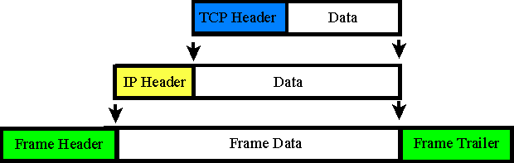
IP – Layer 3
Application Header + data

Slide 22
Giới thiệu về địa chỉ IPv4:
IPv4 address: 32-bits dùng để định danh cho host, router interface
interface: kết nối giữa host/router và liên kết vật lý
router thông thường có nhiều interface
host cũng có thể có nhiều interfaces
mỗi địa chỉ IP được kết hợp với một interface
223.1.1.1
223.1.2.1
223.1.1.2
223.1.1.4
223.1.2.9
223.1.2.2
223.1.1.3
223.1.3.27
223.1.3.1
223.1.3.2
223.1.1.1 = 11011111 00000001 00000001 00000001
223
1
1
1
Notes:
host: trạm
router interface: mạch giao tiếp mạng của router

Slide 23
Địa chỉ IP (tt)
IP address:
phần địa chỉ mạng (các bits trọng số cao)
địa chỉ trạm (các bits trọng số thấp)
Địa chỉ mạng là gì? (nhìn dưới khía cạnh địa chỉ IP)
interfaces của các thiết bị trong cùng một mạng có cùng phần địa chỉ mạng
có thể thông nhau về mặt vật lý mà không cần đến sự can thiệp của router
223.1.1.1
223.1.2.1
223.1.1.2
223.1.1.4
223.1.2.9
223.1.1.3
223.1.2.2
223.1.3.27
LAN
223.1.3.1
223.1.3.2
Mạng bao gồm 3 mạng IP

Slide 24
Địa chỉ IP (tt)
223.1.1.2
Tìm các mạng như thế nào?
tách mỗi interface từ router, host
tạo các “vùng mạng tách biệt”
223.1.1.1
223.1.1.4
223.1.1.3
223.1.9.2
223.1.7.0
223.1.9.1
223.1.7.1
223.1.8.1
223.1.8.0
223.1.2.6
223.1.3.27
223.1.2.1
223.1.2.2
223.1.3.1
223.1.3.2
Một hệ thống liên mạng bao gồm 6 mạng

Slide 25
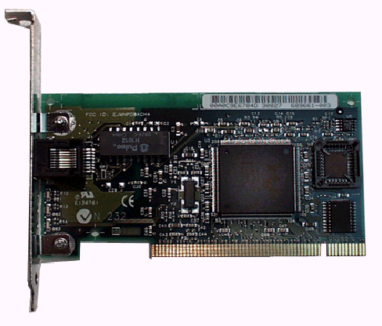
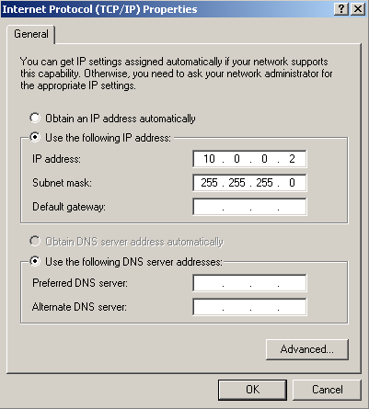
Tính di động của máy tính
Địa chỉ tầng 2 (Ethernet) và tầng 3 (IP) là cần thiết:
Địa chỉ MAC/tầng 2
Được đốt (burn) vào trong ROM của NIC
Không thay đổi được
Là định danh thực của thiết bị
Địa chỉ IP/tầng 3
Được đặt qua phần mềm
Là địa chỉ “thư từ” của thiết bị
Cần phải thay đổi khi thiết bị dịch chuyển

Slide 26
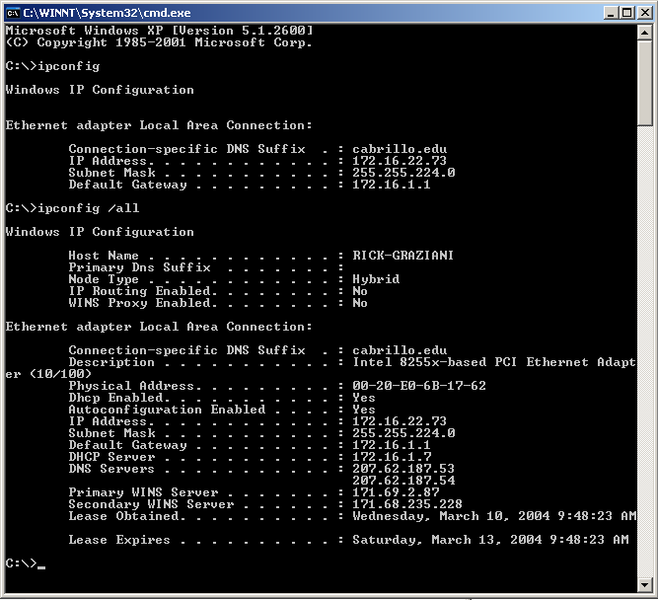
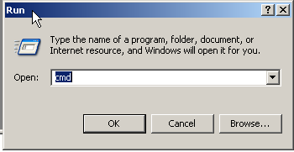
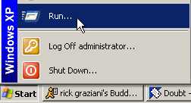
Xem địa chỉ MAC và IP của máy tính?

Slide 27
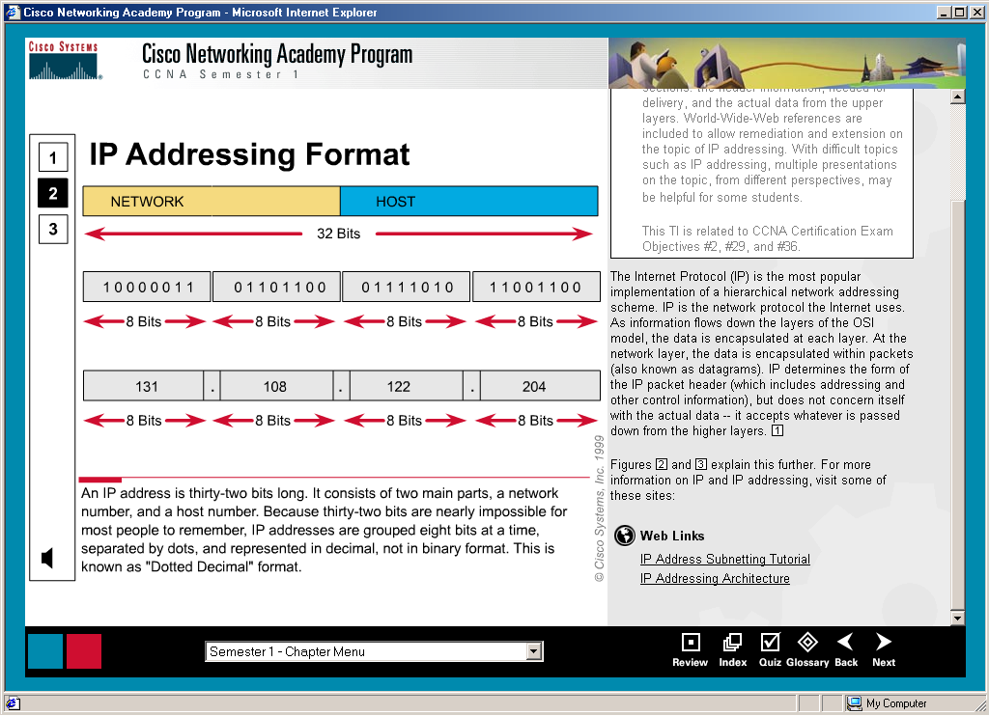
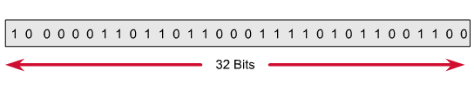
Cấu trúc địa chỉ IPv4
Một địa chỉ IPv4 có 32 bits, gồm 2 phần: phần địa chỉ mạng và phần địa chỉ trạm trên một mạng.
Phần địa chỉ mạng bao gồm bao nhiêu bit tùy thuộc vào mặt nạ mạng con (phần sau).
Được chia thành 4 octets.
Chuyển đổi từ hệ nhị phân sang thập phân.

Slide 28
Địa chỉ IP
Một địa chỉ IP có 2 phần:
phần địa chỉ mạng
phần địa chỉ trạm (host) trên mạng
Những bits nào đề cập đến địa chỉ mạng?
Những bits nào đề cập đến địa chỉ trạm?

Slide 29
Địa chỉ IP
Trả lời:
Kỹ thuật cũ - Classful IP Addressing (kế tiếp)
Giá trị octet đầu tiên xác định phần địa chỉ mạng và phần địa chỉ trạm.
Được sử dụng với những giao thức định tuyến theo lớp, vd như RIPv1.
Cấu trúc bảng định tuyến của Cisco cũng có cấu trúc theo kiểu phân lớp.
Kỹ thuật mới - Classless IP Addressing (phần sau)
Mặt nạ mạng con xác định phần địa chỉ mạng và địa chỉ trạm.
Giá trị của octet đầu tiên không có ý nghĩa quyết định (như là trong classful IP addressing)
Định tuyến liên vùng không phân lớp - Classless Inter-Domain Routing (CIDR).
Địa chỉ IP không phân lớp được sử dụng trên Internet và trong phần lớn các mạng nội bộ.

Slide 30
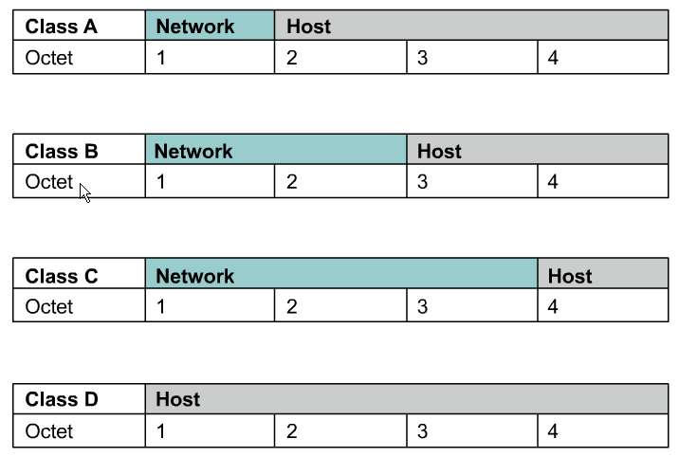
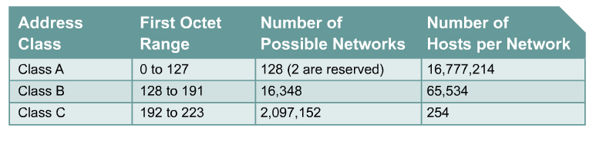
Địa chỉ IP phân lớp
Trong những ngày đầu của Internet, địa chỉ IP được cấp phát cho các tổ chức dựa trên yêu cầu hơn là nhu cầu thực sự.
Khi một tổ chức được cấp phát một địa chỉ mạng IP, địa chỉ đó được kết hợp với một “lớp”, A, B, hoặc C.
Đó chính là Địa chỉ IP phân lớp - Classful IP Addressing
Octet đầu tiên của địa chỉ sẽ xác định mạng đó thuộc lớp nào và bao nhiêu bits trong địa chỉ IP thuộc về địa chỉ mạng.
Không có mặt nạ mạng con ở đây.
Mãi cho đến năm 1992 khi IETF giới thiệu CIDR (Classless InterDomain Routing), làm cho địa chỉ địa chỉ phân lớp mất ý nghĩa.
Đó chính là Địa chỉ IP không phân lớp - Classless IP Addressing.
Hiện tại, tất cả những gì mà ta cần biết đó là Mạng ngày nay là không phân lớp, trừ một số thứ như cấu trúc bảng định tuyến của Cisco và những mạng vẫn đang còn dùng các giao thức định tuyến phân lớp.

Slide 31


Các lớp địa chỉ IPv4
Không có địa chỉ cho những mạng với số lượng host cỡ trung bình
Trong những ngày đầu của Internet, địa chỉ IP được cấp phát cho các tổ chức dựa trên yêu cầu hơn là nhu cầu thực sự.

Slide 32
Mạng được xác định dựa vào giá trị của octet đầu tiên
Phần địa chỉ mạng của địa chỉ IP phụ thuộc vào octet đầu tiên.
Không có “Mặt nạ mạng cơ sở” -“Base Network Mask”- được cung cấp bởi ISP.
Mặt nạ mạng là vốn có ngay trong bản thân của địa chỉ.

Slide 33
Các lớp địa chỉ IPv4 (tt.)
Địa chỉ lớp D
Một địa chỉ lớp D bắt đầu với các bits 1110 trong octet đầu tiên.
Giá trị octet đầu tiên nằm trong khoảng từ 224 đến 239.
Địa chỉ lớp D được sử dụng để đại diện cho một nhóm các trạm được gọi là a host group, or multicast group.
Địa chỉ lớp E Octet đầu tiên của địa chỉ IP bắt đầu với các bits 1111
Các địa chỉ lớp E được dành riêng cho mục đích thí nghiệm và không nên dùng đánh địa chỉ cho các trạm hay các multicast groups.

Slide 34
Các lớp địa chỉ IP
1st octet
2nd octet
3rd octet
4th octet
Class A
Network
Host
Host
Host
Class B
Network
Network
Host
Host
Class C
Network
Network
Network
Host
N = Địa chỉ mạng - Network number: được cấp/quản lý bởi ARIN (American Registry for Internet Numbers)
H = Địa chỉ trạm - Host number: được cấp/quản lý bởi các nhà quản trị mạng

Slide 35
Địa chỉ lớp A
Mặt nạ mặc định: 255.0.0.0 (/8)
Giá trị octet đầu tiên: 0 – 127, bắt đầu với bit 0
Network
Host
Host
Host
8 bits
8 bits
8 bits
Với 24 bits dành cho địa chỉ trạm, có 2²⁴ địa chỉ trạm khác nhau, hay 16,777,216 nodes!
Số trong khoảng 0 - 127
Có 126 địa chỉ mạng thuộc lớp A.
0 và 127 có ý nghĩa đặc biệt và không được sử dụng để cấp phát.
16,777,214 địa chỉ trạm/mạng, một địa chỉ chỉ địa chỉ mạng và một địa chỉ quảng bá cho tất cả các trạm trên mạng.
Chỉ những tổ chức lớn như quân đội, cơ quan chính phủ , các trường đại học lớn và những tập đoàn lớn mới có địa chỉ lớp A (đang nói đến Mỹ!).
Ví dụ như ISPs có địa chỉ 24.0.0.0 và 63.0.0.0
Địa chỉ lớp A chiếm tới 2,147,483,648 địa chỉ IPv4.
Bằng 50 % không gian địa chỉ đơn hướng, nếu địa chỉ phân lớp vẫn đang được sử dụng trên Internet!

Slide 36
Địa chỉ lớp B
Mặt nạ mặc định: 255.255.0.0 (/16)
Giá trị octet đầu tiên: 128 – 191, bắt đầu với các bits 10
Network
Network
Host
Host
8 bits
8 bits
Với 16 bits dành cho địa chỉ trạm, có 2¹⁶ địa chỉ trạm khác nhau, hay 65,536 nodes!
Số trong khoảng 128 - 191
Có 16,384 (2¹⁴) địa chỉ mạng thuộc lớp B.
Mỗi mạng có 65,534 địa chỉ trạm, một địa chỉ chỉ địa chỉ mạng và một địa chỉ quảng bá cho tất cả các trạm trên mạng.
Địa chỉ lớp B chiếm 25% không gian địa chỉ IPv4 đơn hướng.
Địa chỉ lớp B được cấp cho những tổ chức lớn như Cisco, các cơ quan chính phủ, trường học cấp vùng.

Slide 37
Địa chỉ lớp C
Mặt nạ mặc định: 255.255.255.0 (/24)
Giá trị octet đầu tiên: 192 – 223, bắt đầu với các bits 110
Network
Network
Network
Host
8 bits
Với 8 bits dành cho địa chỉ trạm, có 2⁸ địa chỉ trạm khác nhau, hay 256 nodes!
Số trong khoảng 192 - 223
Có 2,097,152 địa chỉ mạng thuộc lớp C.
Mỗi mạng có 254 địa chỉ trạm, một địa chỉ chỉ địa chỉ mạng và một địa chỉ quảng bá cho tất cả các trạm trên mạng.
Địa chỉ lớp C chiếm 12.5% không gian địa chỉ IPv4 đơn hướng.

Slide 38
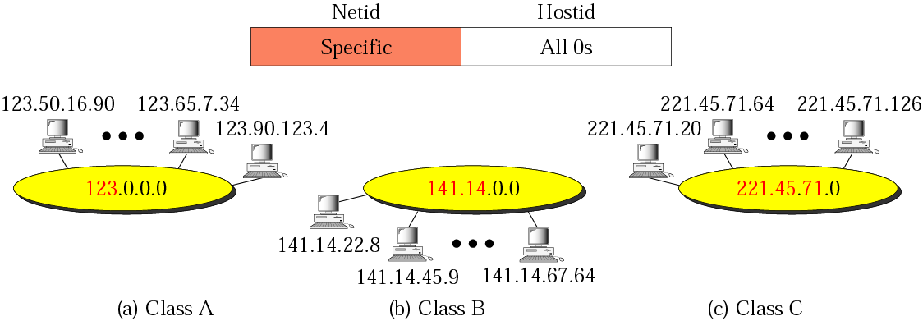
Ví dụ về địa chỉ mạng
Examples of network addresses

Slide 39
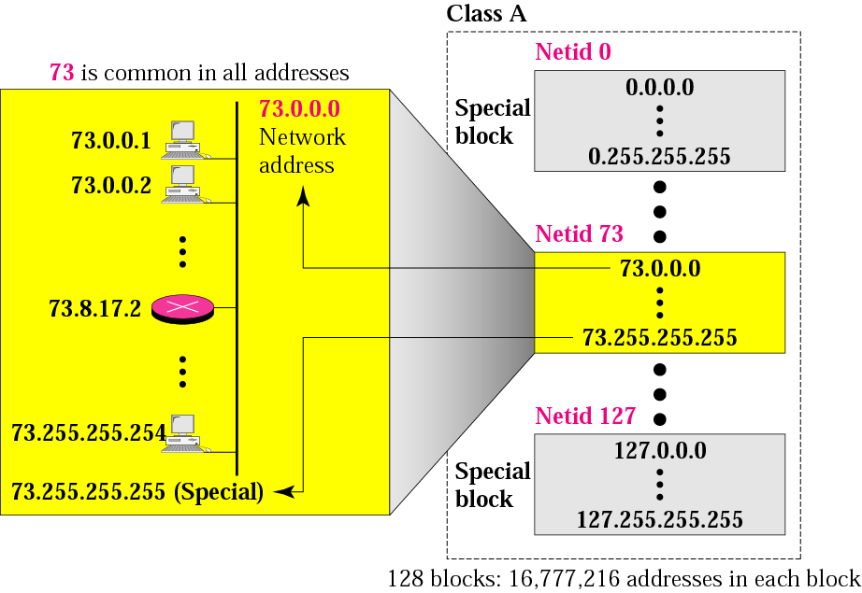
Các khối địa chỉ lớp A
Blocks in class A

Slide 40
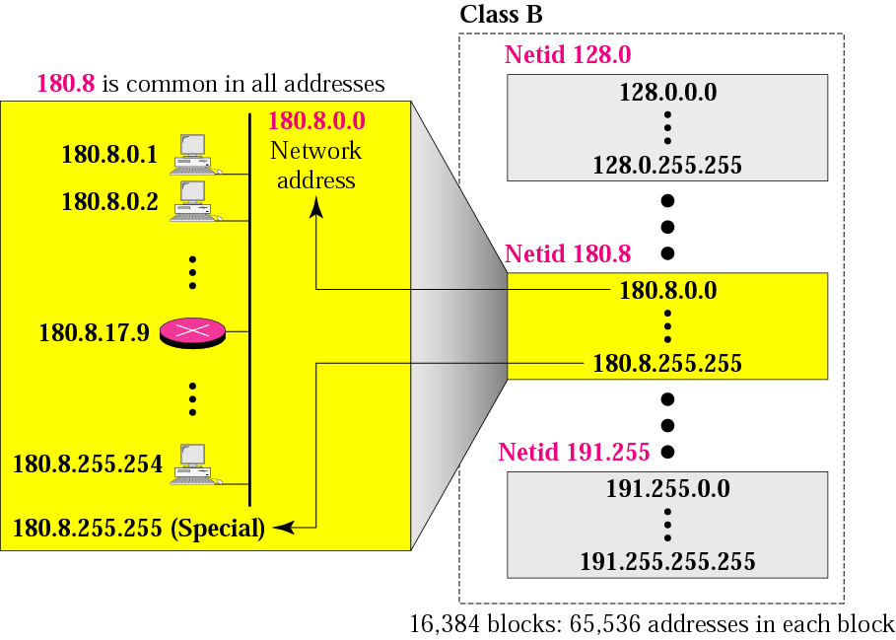
Các khối địa chỉ lớp B
Blocks in class B

Slide 41
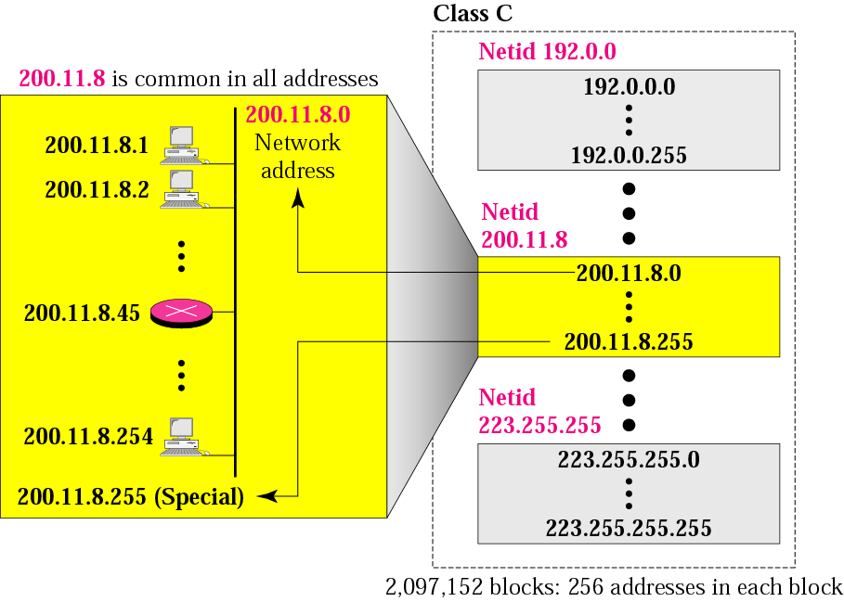
Các khối địa chỉ lớp C
Blocks in class C

Slide 42
Một số địa chỉ IP đặc biệt
Địa chỉ mạng: tất cả các bit ở phần hostId = 0
Địa chỉ quảng bá trực tiếp: tất cả các bit ở phần hostId = 1
Địa chỉ quảng bá cục bộ: tất cả các bit đều = 1
Địa chỉ trạm cục bộ (trạm này): tất cả các bit = 0
Một nút cụ thể trên mạng này : tất cả các bit ở phần netId = 0
Địa chỉ quay ngược/loopback
network id = 127, bất kỳ hostId nào (vd 127.0.0.1)
Notes:
When a packet is sent to a network’s directed broadcast address, a single copy of the packet travels across the internet until it reaches the specified network. The packet is then delivered to all hosts on the network. Local broadcast is limited to a local physical network and is used during system startup by a computer that does not yet know the network number. Address of all 0’s is used to refer to this computer when using startup protocols to figure out its own address. Loopback address is used for testing network applications without sending packets into the network.

Slide 43
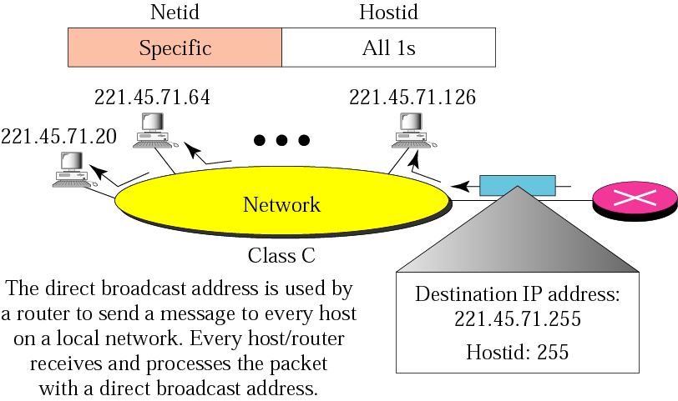
Ví dụ về địa chỉ quảng bá trực tiếp
Example of direct broadcast address
Địa chỉ quảng bá trực tiếp được sử dụng bởi router để gởi một thông điệp đến tất cả các trạm trên mạng cục bộ. Mọi trạm/router đều nhận và xử lý gói tin với địa chỉ quảng bá trực tiếp.
Notes:
Địa chỉ quảng bá trực tiếp được sử dụng bởi router để gởi một thông điệp đến tất cả các trạm trên mạng cục bộ. Mọi trạm/router đều nhận và xử lý gói tin với địa chỉ quảng bá trực tiếp.

Slide 44
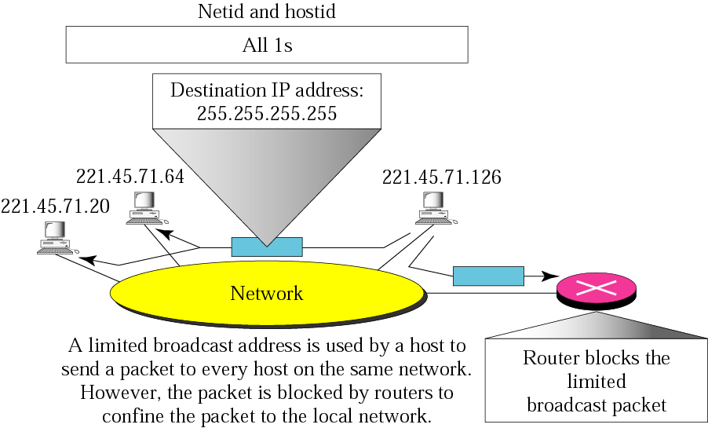
Ví dụ về địa chỉ quảng bá cục bộ/giới hạn
Example of limited broadcast address
Địa chỉ quảng bá cục bộ/giới hạn được sử dụng bởi một trạm để gởi một gói tin đến tất cả các trạm trong cùng mạng. Tuy nhiên, mặc định thì gói tin sẽ bị chặn bởi router để giới hạn gói tin trong mạng cục bộ đó.
Notes:
Địa chỉ quảng bá cục bộ/giới hạng được sử dụng bởi một trạm để gởi một gói tin đến tất cả các trạm trong cùng mạng. Tuy nhiên, mặc định thì gói tin sẽ bị chặn bởi router để giới hạng gói tin trong mạng cục bộ đó.

Slide 45
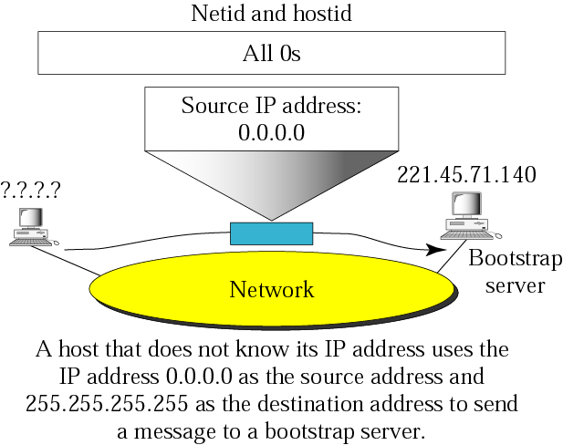
Ví dụ về trạm này trên mạng này
Example of this host on this address
Một trạm khi nó chưa biết địa chỉ IP của nó sử dụng địa chỉ IP 0.0.0.0 như là địa chỉ nguồn và 255.255.255.255 như là địa chỉ đích để gởi một thông điệp lên bootstrap server (để yêu cầu cấp phát địa chỉ IP).
Notes:
Một trạm khi nó chưa biết địa chỉ IP của nó sử dụng địa chỉ IP 0.0.0.0 như là địa chỉ nguồn và 255.255.255.255 như là địa chỉ đích để gởi một thông điệp lên bootstrap server (để yêu cầu cấp phát địa chỉ IP).

Slide 46
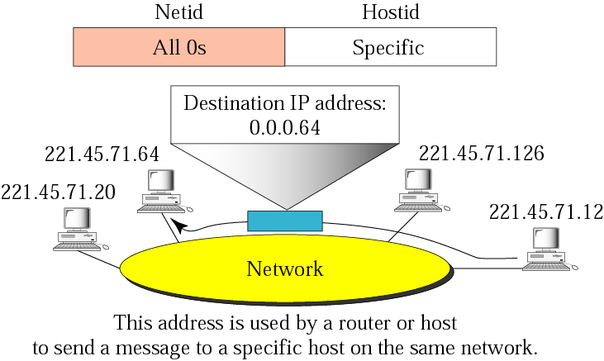
Ví dụ về một trạm cụ thể trên mạng này
Example of specific host on this network
Địa chỉ này được sử dụng bởi một router hoặc một trạm để gởi một thông điệp đến một trạm cụ thể trong cùng một mạng.
Notes:
Địa chỉ này được sử dụng bởi một router hoặc một trạm để gởi một thông điệp đến một trạm cụ thể trong cùng một mạng.

Slide 47
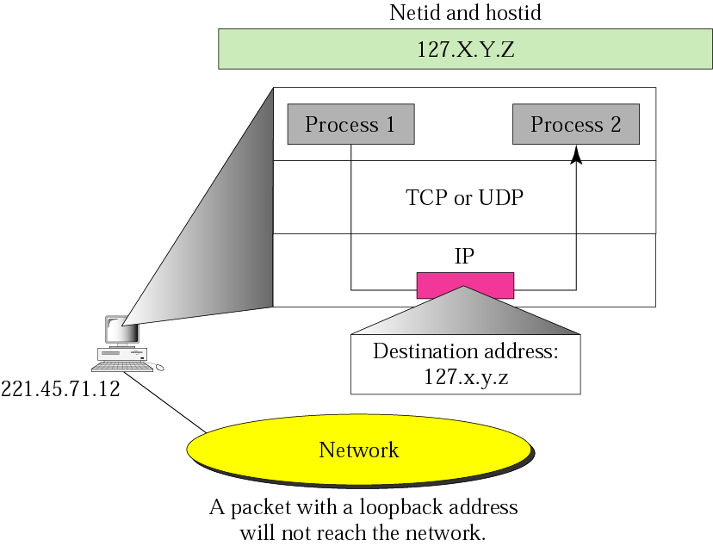
Ví dụ về địa chỉ quay ngược
Example of loopback address

Slide 48
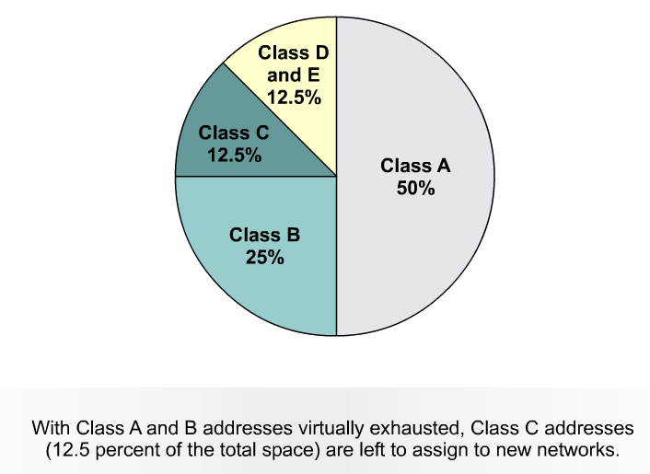
Sự khủng hoảng địa chỉ IPv4
Sự thiếu hụt địa chỉ
Sự bùng nổ của bảng định tuyến trên Internet

Slide 49
Một giải pháp cho địa chỉ IPv4
Mặt nạ mạng con - Subnet Mask
Một giải pháp cho sự thiếu hụt địa chỉ IP chính là mặt nạ mạng con – subnet mask.
Được chuẩn hóa vào năm 1985 (RFC 950), mặt nạ mạng con giúp chia một mạng thuộc lớp A, B hay C thành những phần nhỏ hơn.
Điều đó cho phép một nhà quản trị mạng có thể chia mạng của họ ra thành nhiều mạng con.

Slide 50
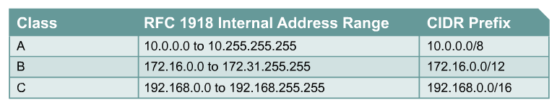
Các giải pháp ngắn hạn: Sự cải tiến địa chỉ IPv4
CIDR (Classless Inter-Domain Routing) – RFCs 1517, 1518, 1519, 1520
VLSM (Variable Length Subnet Mask) – RFC 1009
Private Addressing - RFC 1918
NAT/PAT (Network Address Translation / Port Address Translation) – RFCs 2663, 2993, 3022, 3027, 3235

Slide 51
Giải pháp dài hạn: IPv6
IPv6, hay IPng (IP – the Next Generation) sử dụng một không gian địa chỉ gồm 128 bits, sinh ra số địa chỉ có thể cung cấp là
340,282,366,920,938,463,463,374,607,431,768,211,456
IPv6 vẫn đang được triển khai một cách chậm chạp
IPv6 đòi hỏi phần mềm mới; đội ngũ IT phải được đào tạo lại
Trong những năm tới phần lớn khả năng là IPv6 sẽ cùng tồn tại với IPv4.

Slide 52
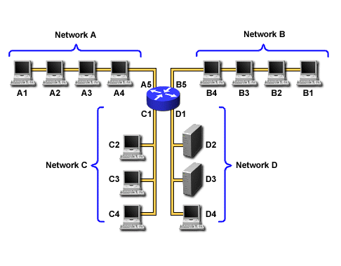
Mặt nạ mạng con - Subnet Mask
192.168.1.0/24
192.4.0.0/24
10.2.0.0/16
172.0.0.0/8
Định danh mạng hay phần địa chỉ mạng
Trạm trên một mạng chỉ có thể truyền thông trực tiếp với các thiết bị khác nếu như chúng có cùng định danh mạng, chẳng hạn như cùng mạng hay cùng mạng con.
Mặt nạ mạng (subnet mask) xác định phần địa chỉ mạng và phần địa chỉ trạm cho một địa chỉ IP.
Địa chỉ mạng không thể được sử dụng như là một địa chỉ cho bất kỳ thiết bị nào kết nối vào mạng, ví dụ như hosts, router interfaces…

Slide 53
Sử dụng mặt nạ mạng – subnet mask
Subnet mask cho ta biết phần nào của địa chỉ IP thuộc phần địa chỉ mạng và phần nào thuộc địa chỉ trạm trên một mạng.
Khi có được một địa chỉ IP, một địa chỉ trạm hay một địa chỉ mạng, từ một ISP (Internet Service Provider), họ cũng sẽ cung cấp cho ta một subnet mask, còn được gọi là Mặt nạ mạng cơ sở - Base Network Mask.
Ta có thể sửa đổi mặt nạ mạng con này (làm cho nó dài ra), để phân chia mạng con của cơ quan/tổ chức mình.

Slide 54
Subnet Masks - Binary
1st octet
2nd octet
3rd octet
4th octet
172.0.0.0/8
Network
Host
Host
Host
Subnet Mask
11111111
00000000
00000000
00000000
192.4.0.0/16
Network
Network
Host
Host
Subnet Mask
11111111
11111111
00000000
00000000
192.168.1.0/24
Network
Network
Network
Host
Subnet Mask
11111111
11111111
11111111
00000000
Một bit “1” trong subnet mask có nghĩa rằng bit tương ứng trong địa chỉ IP thuộc về địa chỉ mạng
Một bit “0” trong subnet mask có nghĩa rằng bit tương ứng trong địa chỉ IP thuộc về địa chỉ trạm.

Slide 55
Subnet Masks – dưới dạng dấu chấm thập phân
1st octet
2nd octet
3rd octet
4th octet
172.0.0.0
Network
Host
Host
Host
Subnet Mask: 255.0.0.0 or /8
255
0
0
0
192.4.0.0
Network
Network
Host
Host
Subnet Mask: 255.255.0.0 or /16
255
255
0
0
192.168.1.0
Network
Network
Network
Host
Subnet Mask: 255.255.255.0 or /24
255
255
255
0
/n “slash” cho ta biết bao nhiêu bit “1” trong subnet mask.
Subnet masks không nhất thiết phải kết thúc tại “ranh giới octet tự nhiên” - “natural octet boundaries”.
Các địa chỉ mạng có tất cả các bit đều bằng 0 trong phần địa chỉ trạm.

Slide 56
Subnet Masks – dotted decimal
1st octet
2nd octet
3rd octet
4th octet
192.4.0.0
Network
Network
Host
Host
Subnet Mask: 255.255.0.0 or /16
255
255
0
0
10.2.0.0
Network
Network
Network
Host
Subnet Mask: 255.255.255.0 or /24
255
255
255
0
Cần phải kiểm tra mặt nạ mạng con vì một octet trong phần địa chỉ mạng có thể là 0.

Slide 57
Tại sao cần đến mặt nạ mạng con: Số trạm trên mạng!
Subnet Mask:
255.0.0.0 or /8
1st octet
2nd octet
3rd octet
4th octet
Network
Host
Host
Host
255.255.0.0 or /16
Network
Network
Host
Host
255.255.255.0 or /24
Network
Network
Network
Host
Subnet masks không nhất thiết phải kết thúc tại “ranh giới octet tự nhiên” - “natural octet boundaries”.

Slide 58
Subnet: 255.0.0.0 (/8)
Network
Host
Host
Host
8 bits
8 bits
8 bits
Với 24 bits dành cho địa chỉ trạm, có 2²⁴ địa chỉ trạm khác nhau, hay 16,777,216 nodes!
Chỉ những tổ chức lớn như quân đội, cơ quan chính phủ , các trường đại học lớn và những tập đoàn lớn mới có những mạng cần số địa chỉ nhiều như vậy.
Ví dụ: Một ISP cung cấp dịch vụ cable modem có đ/c 24.0.0.0 và một ISP cung cấp dịch vụ DSL có đ/c 63.0.0.0

Slide 59
Subnet: 255.255.0.0 (/16)
Network
Network
Host
Host
8 bits
8 bits
Với 16 bits dành cho địa chỉ trạm, có 2¹⁶ địa chỉ trạm khác nhau, hay 65,536 nodes!
Có 65,534 địa chỉ trạm, một địa chỉ mạng và một địa chỉ quảng bá.

Slide 60
Subnet: 255.255.255.0 (/24)
Network
Network
Network
Host
8 bits
Với 8 bits dành cho địa chỉ trạm, có 2⁸ địa chỉ trạm khác nhau, hay 256 nodes!
254 địa chỉ trạm, một địa chỉ mạng và một địa chỉ quảng bá.

Slide 61
Địa chỉ: Mạng và Trạm
192.168.1.0
192.4.0.0
10.2.0.0
172.0.0.0
Cần phải có routers khi hai trạm với địa chỉ IP thuộc về hai mạng/mạng con khác nhau cần liên lạc với nhau.
Một số ví dụ về địa chỉ trạm?

Slide 62
Địa chỉ trạm Host Addresses
Địa chỉ mạng bao gồm một dải các địa chỉ (IP) trạm
Với mỗi mạng (hay mạng con) hai địa chỉ không thể được dùng làm địa chỉ trạm (HOST IP addresses):
Địa chỉ mạng (Network Address) – Địa chỉ đại diện cho mạng đó.
Địa chỉ quảng bá (Broadcast Address) – Địa chỉ được sử dụng để liên lạc với tất cả các thiết bị trên mạng đó.

Slide 63
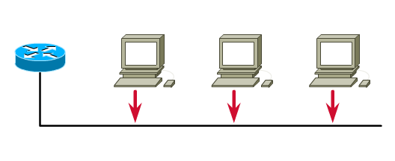
Đánh địa chỉ cho các trạm
Cho địa chỉ 172.16.0.0 và mặt nạ mạng con là 255.255.0.0:
Network
Network
Host
Host
172
16
0
0
Một địa chỉ mạng, 65,534 đ/c trạm, một địa chỉ quảng bá.
172
16
0
0
1 đ/c mạng
172
16
0
1
65,534 đ/c trạm
2¹⁶ - 2
172
16
etc.
etc.
172
16
255
254
1 đ/c quảng bá
172
16
255
255

Slide 64
Mặt nạ mạng con: Ranh giới
Subnet masks không cần thiết phải kết thúc ở ranh giới tự nhiên của octet (số bit 1 trong subnet mask không cần thiết phải là một bội số của 8)
Network Address Subnet Mask
172.1.16.0 255.255.240.0
192.168.1.0 255.255.255.224

Slide 65
Mặt nạ mạng con: Ranh giới
Subnet masks không cần thiết phải kết thúc ở ranh giới tự nhiên của octet
Chuyển sang dạng nhị phân:
172.1.16.0 10101100.00000001.00010000.00000000
255.255.240.0 11111111.11111111.11110000.00000000
Dải địa chỉ trạm dưới dạng thập phân và nhị phân?
Địa chỉ quảng bá?
Bao nhiêu địa chỉ trạm?

Slide 66
Mặt nạ mạng con: Ranh giới
Subnet masks không cần thiết phải kết thúc ở ranh giới tự nhiên của octet
172.1.16.0 10101100.00000001.00010000.00000000
255.255.240.0 11111111.11111111.11110000.00000000
172.1.16.1 10101100.00000001.00010000.00000001
172.1.16.2 10101100.00000001.00010000.00000010
172.1.16.3 10101100.00000001.00010000.00000011
…
172.1.16.255 10101100.00000001.00010000.11111111
172.1.17.0 10101100.00000001.00010001.00000000
172.1.17.1 10101100.00000001.00010001.00000001
…
172.1.31.254 10101100.00000001.00011111.11111110
172.1.31.255 10101100.00000001.00011111.11111111

Slide 67
Mặt nạ mạng con: Ranh giới
Subnet masks không cần thiết phải kết thúc ở ranh giới tự nhiên của octet
172.1.16.0 10101100.00000001.00010000.00000000
255.255.240.0 11111111.11111111.11110000.00000000
172.1.16.1 10101100.00000001.00010000.00000001
…
172.1.31.254 10101100.00000001.00011111.11111110
172.1.31.255 10101100.00000001.00011111.11111111
(broadcast)
Số lượng trạm: 2¹² – 2 = 4,096 – 2 = 4,094 hosts

Slide 68
Mặt nạ mạng con: Ranh giới
Subnet masks không cần thiết phải kết thúc ở ranh giới tự nhiên của octet
192.168.1.0 11000000.10101000.00000001.00000000
255.255.255.224 11111111.11111111.11111111.11100000
192.168.1.1 11000000.10101000.00000001.00000001
192.168.1.2 11000000.10101000.00000001.00000010
192.168.1.3 11000000.10101000.00000001.00000011
…
192.168.1.29 11000000.10101000.00000001.00011101
192.168.1.30 11000000.10101000.00000001.00011110
192.168.1.31 11000000.10101000.00000001.00011111
(broadcast)

Slide 69
Mặt nạ mạng con: Ranh giới
Subnet masks không cần thiết phải kết thúc ở ranh giới tự nhiên của octet
192.168.1.0 11000000.10101000.00000001.00000000
255.255.255.224 11111111.11111111.11111111.11100000
192.168.1.1 11000000.10101000.00000001.00000001
…
192.168.1.30 11000000.10101000.00000001.00011110
192.168.1.31 11000000.10101000.00000001.00011111
(broadcast)
Số lượng trạm: 2⁵ – 2 = 32 – 2 = 30 hosts

Slide 70
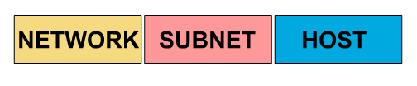
Mạng con và Mặt nạ mạng con
Được chính thức hóa vào năm 1985, mặt nạ mạng con chia một mạng đơn thành nhiều mạng con.
Một bit “1” trong subnet mask có nghĩa rằng bit tương ứng trong địa chỉ IP thuộc về địa chỉ mạng
Một bit “0” trong subnet mask có nghĩa rằng bit tương ứng trong địa chỉ IP thuộc về địa chỉ trạm.
Cho phép các nhà quản trị mạng chia mạng của họ thành những mạng nhỏ hơn hay gọi là các mạng con.
Các ưu điểm sẽ được thảo luận sau.

Slide 71
Subnetting (chia mạng con) là gì?
Network
Network
Host
Host
172
16
0
0
Network
Network
Subnet
Host
Subnetting là quá trình mượn các bits ở phần địa chỉ trạm để chia một mạng lớn hơn thành nhiều mạng nhỏ.
Subnetting KHÔNG cho ta nhiều địa chỉ trạm, mà ngược lại làm bớt đi số địa chỉ trạm.
Ta sẽ mất 2 đ/c IP cho mỗi mạng con, một cho địa chỉ mạng con và một cho địa chỉ quảng bá của mạng con đó.

Slide 72

Sự tương tự
Trước khi chia mạng con (subnetting):
Trong bất kỳ mạng (hay mạng con) nào, ta không thể dùng tất cả địa chỉ IP để đánh đ/c trạm.
Ta mất 2 địa chỉ cho mỗi mạng hay mạng con.
1. Địa chỉ mạng – là địa chỉ dành riêng để chỉ mạng (con) đó. Ví dụ như: 172.16.0.0 /16
2. Địa chỉ quảng bá – là địa chỉ dành riêng để chỉ tất cả các trạm trên mạng (con) đó. Ví dụ như: 172.16.255.255
Do đó nó cho ta tổng 65,534 địa chỉ có thể cấp phát được cho các trạm

Slide 73
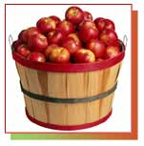
Sự tương tự
10 barrels x 100 apples = 1000 apples
100
100
100
998 Apples (1000 – 2)
100
100
100
100
100
100
Tương tự như việc chia 1000 trái táo từ một thùng lớn ra 10 thùng nhỏ, mỗi thùng 100 trái.
100

Slide 74
2 = 1 network address + 1 broadcast address
10 barrels x 98 apples = 980 apples
98
98
98
(less 2)
(less 2)
(less 2)
998 Apples (1000 – 2)
98
98
98
(less 2)
(less 2)
(less 2)
98
98
98
(less 2)
(less 2)
(less 2)
98
Tuy nhiên, trong việc chia mạng con ta sẽ bị mất 2 quả táo/địa chỉ trên một thùng/mạng con, một cho địa chỉ mạng (con) và một cho địa chỉ quảng bá.
(less 2)

Slide 75
Ví dụ về mạng con
Địa chỉ mạng 172.16.0.0
Mặt nạ mạng cơ sở 255.255.0.0 hay /16
Mặt nạ mạng cơ sở: 255.255.0.0 hay /16
Network
Network
Host
Host
11111111
11111111
00000000
00000000
Mặt nạ mạng con: 255.255.255.0 hay /24
Network
Network
Subnet
Host
11111111
11111111
11111111
00000000
Áp dụng một mặt nạ lớn hơn mặt nạ mạng chính/cơ sở (mặt nạ mạng con), sẽ chia một mạng ra thành nhiều mạng con.
Mặt nạ mạng chính/cơ sở là 255.255.0.0 hay /16
Mặt nạ mạng con được sử dụng ở đây là 255.255.255.0 hay /24

Slide 76
Ví dụ về mạng con
Địa chỉ mạng 172.16.0.0 với /16 Mặt nạ mạng cơ sở
Sử dụng Mặt nạ mạng con 255.255.255.0 hay /24
Network
Network
Subnet
Host
172
16
0
0
Địa chỉ mạng con
172
16
1
0
172
16
2
0
256 mạng con
2⁸
172
16
etc.
0
172
16
254
0
172
16
255
0

Slide 77
Ví dụ về mạng con
Địa chỉ mạng 172.16.0.0 với /16 Mặt nạ mạng cơ sở
Sử dụng Mặt nạ mạng con 255.255.255.0 hay /24
Dải địa chỉ trạm và địa chỉ quảng bá cho mỗi subnet là gì?
Network
Network
Subnet
Host
172
16
0
Host
Subnets
172
16
1
Host
172
16
2
Host
256 Subnets
2⁸
172
16
etc.
Host
172
16
254
Host
172
16
255
Host

Slide 78
Ví dụ về mạng con
Địa chỉ mạng 172.16.0.0 với /16 Mặt nạ mạng cơ sở
Sử dụng Mặt nạ mạng con 255.255.255.0 hay /24
Network
Network
Subnet
Hosts
Broadcast
172
16
0
1
254
255
172
16
1
1
254
255
172
16
2
1
254
255
172
16
etc.
1
254
255
172
16
254
1
254
255
172
16
255
1
254
255

Slide 79
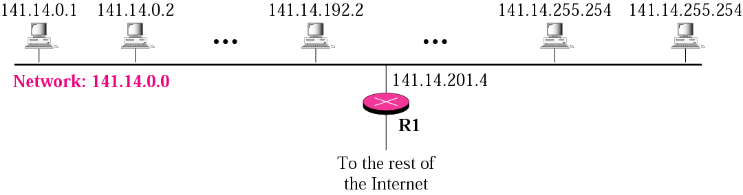
Một mạng với hệ thống phân cấp 2 mức (không bị chia mạng con)
Lưu ý: Địa chỉ IP được thiết kế với hệ thống phân cấp 2 mức.

Slide 80
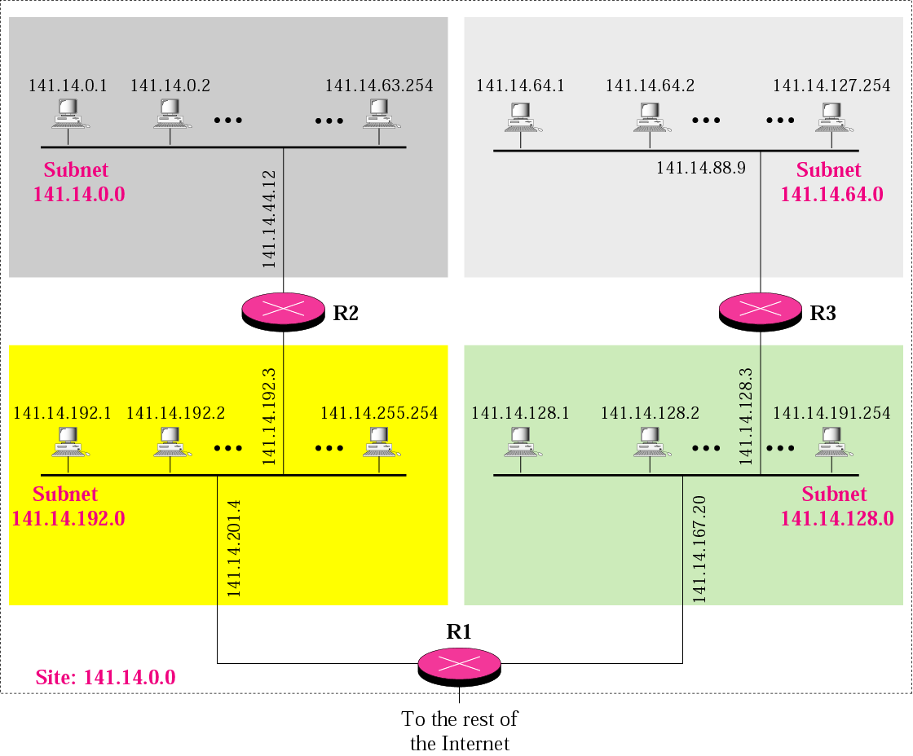
Một mạng với hệ thống phân cấp 3 mức (bị chia mạng con)

Slide 81
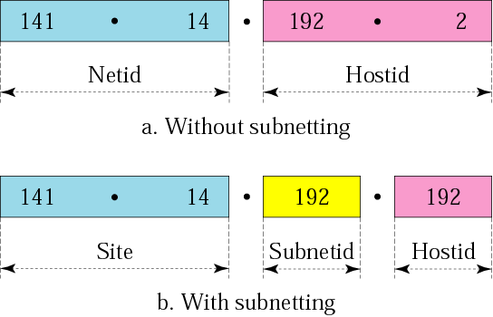
Địa chỉ trong một mạng với phân chia mạng con và không…

Slide 82
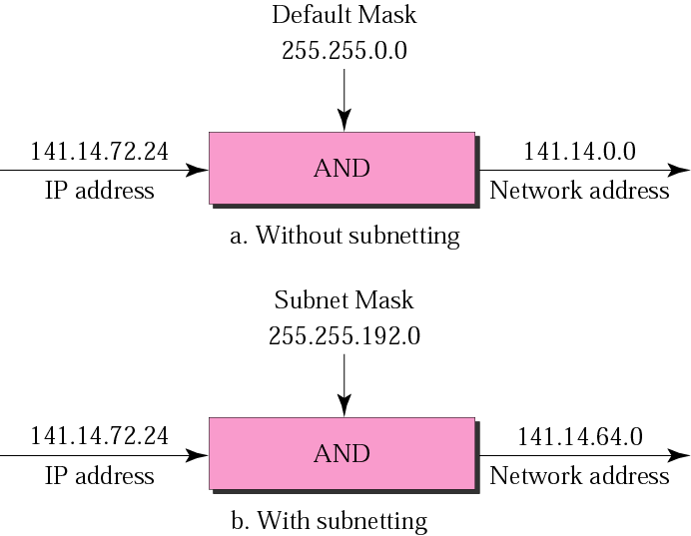
Mặt nạ mặc định và Mặt nạ mạng con

Slide 83
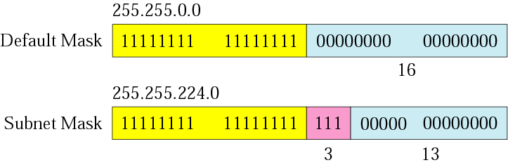
So sánh giữa mặt nạ mặc định và mặt nạ mạng con
Lưu ý: Số mạng con phải là một số lũy thừa của 2.

Slide 84
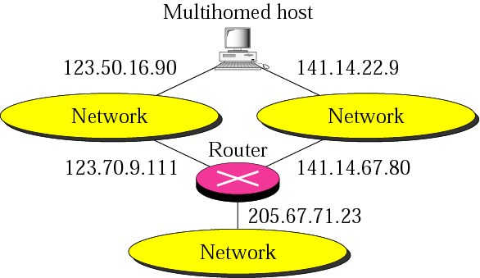
Các thiết bị thuộc nhiều mạng
Multihomed devices
Một trạm có thể là thành viên của nhiều mạng cùng một lúc!
Notes:
Một trạm có thể là thành viên của nhiều mạng cùng một lúc!

Slide 85
Các giải pháp ngắn hạn: Sự cải tiến địa chỉ IPv4
CIDR (Classless Inter-Domain Routing) – RFCs 1517, 1518, 1519, 1520
VLSM (Variable Length Subnet Mask) – RFC 1009
Private Addressing - RFC 1918
NAT/PAT (Network Address Translation / Port Address Translation) – RFCs 2663, 2993, 3022, 3027, 3235

Slide 86
IP addressing: CIDR
Địa chỉ phân lớp(A, B, C…) :
Sử dụng không hiệu quả khoảng địa chỉ, khoảng địa chỉ bị cạn kiệt nhanh chóng
Ví dụ: một mạng thuộc lớp B có khả năng cấp đủ địa chỉ cho 65 ngàn trạm khác nhau, mặc dù nhiều trường hợp chỉ có 2 ngàn trạm trong mạng đó
CIDR: Classless InterDomain Routing
phần mạng của địa chỉ có độ dài tùy ý
khuôn dạng địa chỉ: a.b.c.d/x, trong đó x là số bit ở phần mạng của địa chỉ
Còn được gọi là ký hiệu gạch chéo (slash)
network
part
host
part
11001000 00010111 00010000 00000000
200.23.16.0/23
Notes:
Good thing about classful address is that we can separate the address into network part and host part by inspecting the address alone. But it wastes address space. Suppose we want to assign a network id to a network of size 2000 hosts. We can not assign class C network id, because in class C host part is only 8 bits and so we can not have more than 256 hosts in a class C network. So we will be forced to assign a class B address with 16 bits for host part that can have around 65536 (2¹⁶). So we end up wasting 63536 addresses.
This might have been ok if we had lots of address space. Due to rapid growth of internet, the IP address space was getting exhausted quickly. So classless inter domain routing (CIDR) is proposed to address this problem. As the name suggests, under CIDR there is no class distinction.
Unlike in classfull addressing, under classless addressing, the length of the network portion of an address can be arbitrary. Consequently, it is not possible to figure out the network part from the address alone. We need to supply an additional information (network address mask) for that purpose. Now going back to the previous example, by allotting 11 bits for the host portion and 21 bits for the network portion, we can accommodate 2000 hosts without wasting much address space.

Slide 87
CIDR – Định tuyến liên vùng không phân lớp
Đến năm 1992, các thành viên trong IETF đã rất lo lắng về sự phát triển theo hàm số mũ của Internet và tính mở rộng của bảng định tuyến trên Internet.
IETF cũng quan tâm đến sự cạn kiệt của địa chỉ IPv4.
Có những dự đoán rằng vấn đề sẽ trở nên đặc biệt nghiêm trọng cho đến năm 1994 hay 1995.
IETF đưa ra giải pháp với khái niệm Supernetting hay CIDR, đọc là “cider”.
Đối với những router hỗ trợ CIDR, địa chỉ phân lớp là không còn nhiều ý nghĩa.
Phần địa chỉ mạng được xác định dựa vào mặt nạ mạng con hay độ dài tiền tố (prefix-length), ví dụ như /8, /19,…
Octet đầu tiên KHÔNG được dùng để xác định phần địa chỉ mạng và địa chỉ trạm.
CIDR đã giúp làm giảm bớt sự bùng nổ của bảng định tuyến trên Internet với supernetting và sự phân chia lại không gian địa chỉ IPv4.

Slide 88
CIDR (Classless Inter-Domain Routing)
Được bắt đầu triển khai vào năm 1994, CIDR đã cải thiện đáng kể tính mở rộng và hiệu quả của địa chỉ IPv4 bằng cách cung cấp các đặc tính sau:
Loại bỏ các địa chỉ theo lớp A, B, C truyền thống để cho phép cấp phát hiệu quả hơn không gian địa chỉ IPv4.
Hỗ trợ sự tập hợp các tuyến đường (summarization), còn được biết đến là supernetting, với kỹ thuật này thì hàng ngàn tuyến đường có thể được đại diện bởi một đường đơn trong bảng định tuyến.
Sự tập hợp tuyến đường còn giúp ngăn chặn sự chập chờn về đường đi cho các router trên Internet sử dụng BGP. Sự chập chờn về đường đi có thể là một mối quan ngại sâu sắc đối với các router trên lõi của Internet.
CIDR cho phép router tổng hợp, hay tóm tắt, thông tin định tuyến và do đó làm giảm kích cỡ của các bảng định tuyến.
Chỉ một sự kết hợp giữa địa chỉ và mặt nạ có thể đại diện cho nhiều tuyến đường đi đến nhiều mạng.
Được sử dụng bởi các IGP routers bên trong một AS và EGP routers giữa các ASs.

Slide 89
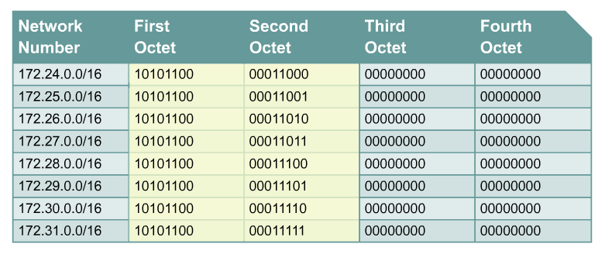
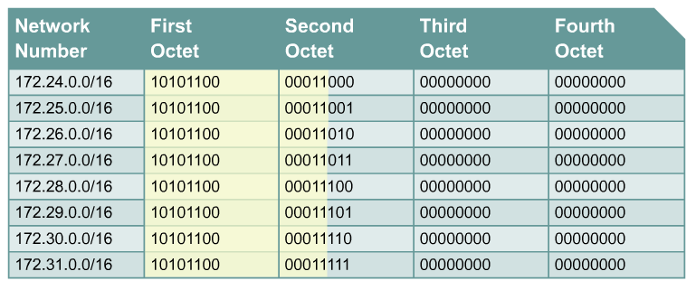
Không CIDR, một router phải có một mục cho mỗi mạng thuộc lớp B trong bảng định tuyến.
Với CIDR, một router có thể tóm tắt những tuyến đường này thành một địa chỉ mạng đơn bằng cách sử dụng một tiền tố 13-bit: 172.24.0.0 /13
Các bước:
1. Đếm số bit liên tiếp giống nhau từ trái sang, /13 (255.248.0.0)
2. Các bit còn lại (không khớp) đều cho bằng 0:
172.24.0.0 = 10101100 00011000 00000000 00000000

Slide 90
CIDR (Classless Inter-Domain Routing)
Bằng cách sử dụng một địa chỉ tiền tố để tóm tắt các tuyến đường, các nhà quản trị có thể giữ cho bảng định tuyến ở tình trạng có thể quản lý được, điều đó có nghĩa là:
Định tuyến hiệu quả hơn
Giảm số lượng chu kỳ xử lý của CPU (của router) khi tính toán lại bảng định tuyến, hay khi tìm kiếm các mục trong bảng định tuyến để tìm đường khớp
Yêu cầu về bộ nhớ đối với router giảm xuống
Sự tóm tắt tuyến đường còn được biết đến là:
Sự tổng hợp tuyến đường
Supernetting
Supernetting về bản chất là ngược lại với subnetting.
CIDR chuyển trách nhiệm phân phối địa chỉ ra khỏi một quyền lực tập trung (InterNIC).
Thay vào đó, các ISPs có thể được cấp cho một số khối nào đó của không gian địa chỉ, và chúng có thể được “chia lô” cho khách hàng theo nhu cầu.

Slide 91
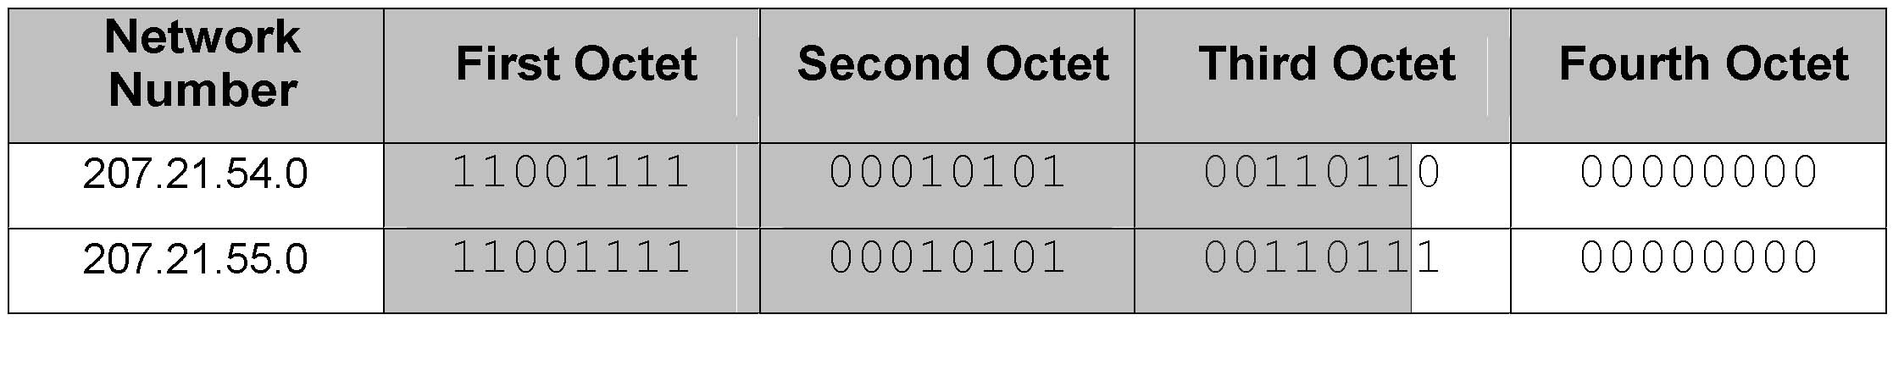
Ví dụ về Supernetting
Công ty XYZ cần địa chỉ cho 400 hosts.
ISP cấp cho họ hai địa chỉ mạng lớp C liền nhau:
207.21.54.0/24
207.21.55.0/24
Công ty XYZ có thể dùng một tiền tố là 207.21.54.0 /23 để supernetting hai mạng liền nhau đó. (sinh ra 510 hosts)
207.21.54.0 /23
207.21.54.0/24
207.21.55.0/24
23 bits in common

Slide 92
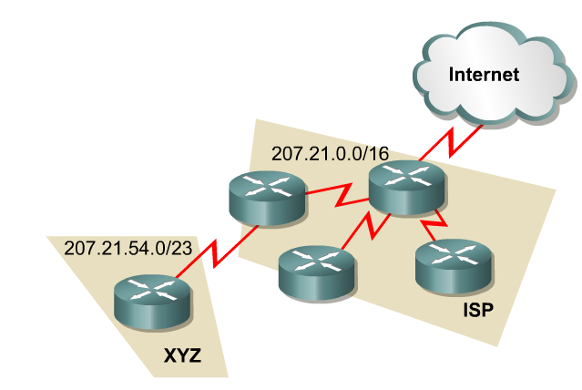
Ví dụ về Supernetting
Với ISP đóng vai trò là nhà quản lý địa chỉ cho một khối địa chỉ kiểu CIDR, các mạng khách hàng của ISP, bao gồm công ty XYZ, có thể được quảng bá giữa các router trên Internet như là một supernet đơn.

Slide 93
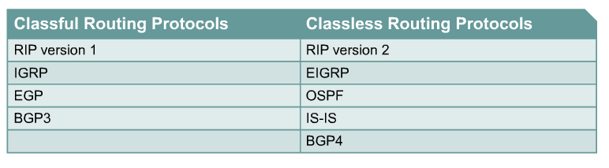
Các hạn chế của CIDR
Các giao thức định tuyến động phải gởi thông tin mạng và mặt nạ (độ dài tiền tố) trong các bản cập nhật đường đi.
Hay nói cách khác, CIDR yêu cầu các giao thức định tuyến không phân lớp cho việc định tuyến động.
Tuy nhiên, ta vẫn có thể cấu hình các tuyến đường tóm tắt tĩnh, sau cùng, đó là những gì của một tuyến đường 0.0.0.0/0.

Slide 94
Các tuyến đường cụ thể và được tóm tắt: Khớp nhiều bit nhất (Longest-bit Match)
Merida
Summarized Update
Specific Route Update
172.16.0.0/16
172.16.5.0/24
172.16.1.0/24
172.16.5.0/24
Quito
Cartago
172.16.2.0/24
172.16.10.0/24
Merida nhận được một cập nhật tóm tắt /16 từ Quito và một cập nhật cụ thể hơn /24 từ Cartago.
Merida sẽ bao gồm cả hai tuyến đường trong bảng định tuyến.
Merida sẽ forward tất cả các gói khớp ít nhất 24 bits đầu tiên của 172.16.5.0 đến Cartago (172.16.5.0/24), khớp nhiều bit nhất.
Merida sẽ forward các packets khác khớp ít nhất 16 bits đầu tiên đến Quito (172.16.0.0/16).

Slide 95
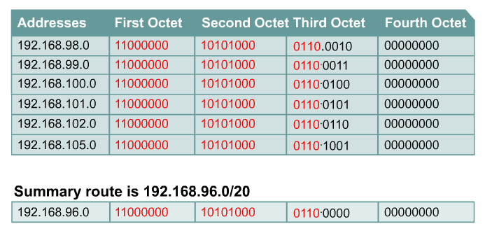
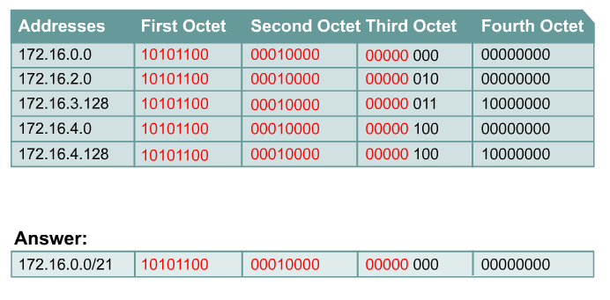
Ví dụ về tóm tắt tuyến đường (Summarizing Examples)

Slide 96
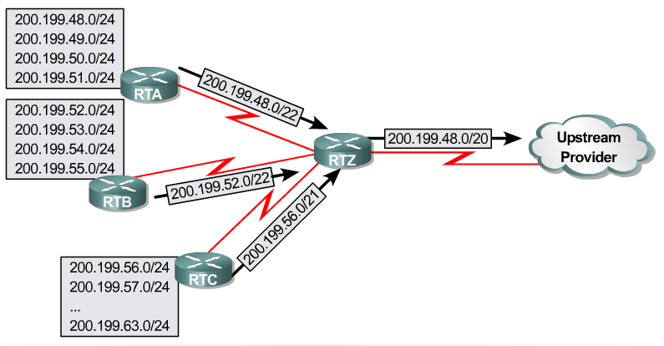
Đường chập chờn (Route flapping)
Tuyến đường chập chờn xuất hiện khi một interface của router thay đổi liên tục giữa hai trạng thái up và down.
Route flapping có thể làm tê liệt một router với việc liên tục tính toán lại và cập nhật tuyến đường.
Tuy nhiên, việc cấu hình tóm tắt sẽ ngăn chặn tuyến đường chập chờn xuất phát từ RTC ảnh hưởng đến các router khác.
Việc đứt một mạng không làm mất hiệu lực tuyến đường tổng hợp đến supernet.
Trong khi RTC có thể bị bận bịu với việc giải quyết tuyến đường chập chờn của nó, RTZ, và tất cả upstream routers, là không biết về vấn đề phía dưới (downstream).
Sự tóm tắt tuyến đường cách ly hiệu quả cho các router khác về vấn đề route flapping.

Slide 97
Các giải pháp ngắn hạn: Sự cải tiến địa chỉ IPv4
CIDR (Classless Inter-Domain Routing) – RFCs 1517, 1518, 1519, 1520
VLSM (Variable Length Subnet Mask) – RFC 1009
Private Addressing - RFC 1918
NAT/PAT (Network Address Translation / Port Address Translation) – RFCs 1631, 2663, 2993, 3022, 3027, 3235

Slide 98
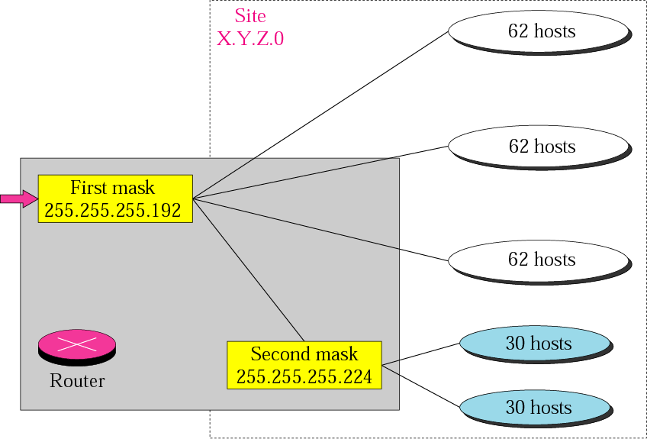
Mặt nạ mạng con với độ dài biến đổi Variable-Length Subnet Mask

Slide 99
VLSM (Variable Length Subnet Mask)
Sự hạn chế của việc chỉ sử dụng một mặt nạ mạng con xuyên suốt cho một địa chỉ mạng (network-prefix ) (số lượng bit 1 trong mặt nạ) đó chính là tổ chức đó bị khóa chặt vào một số cố định các mạng con có kích cỡ cố định.
Năm 1987, RFC 1009 chỉ rõ làm thế nào để một mạng được chia mạng con có thể sử dụng nhiều hơn một mặt nạ mạng con.
VLSM = Subnetting a Subnet (chia nhỏ một mạng con)
“Nếu biết chia subnet, ta có thể thực hiện VLSM!”

Slide 100
VLSM – Ví dụ đơn giản
1st octet
2nd octet
3rd octet
4th octet
10.0.0.0/8
10
Host
Host
Host
10.0.0.0/16
10
Subnet
Host
Host
10.0.0.0/16
10
0
Host
Host
10.1.0.0/16
10
1
Host
Host
10.2.0.0/16
10
2
Host
Host
10.n.0.0/16
10
…
Host
Host
10.255.0.0/16
10
255
Host
Host
Chia mạng con một subnet /8 sử dụng một mặt nạ /16 cho chúng ta 256 subnets với 65,536 hosts trên mỗi subnet.
Lấy subnet 10.2.0.0/16 và tiếp tục chia mạng con cho nó…

Slide 101
VLSM – Ví dụ đơn giản
Network
Subnet
Host
Host
10.2.0.0/16
10
2
Host
Host
10.2.0.0/24
10
2
Subnet
Host
10.2.0.0/24
10
2
0
Host
10.2.1.0/24
10
2
1
Host
10.2.n.0/24
10
2
…
Host
10.2.255.0/24
10
2
255
Host
Lưu ý: 10.2.0.0/16 bây giờ là một sự tóm tắt của tất cả 10.2.0.0/24 subnets.

Slide 102
VLSM – Ví dụ đơn giản
10.0.0.0/8 “được chia mạng con sử dụng /16”
Subnet 1st host Last host Broadcast
10.0.0.0/16 10.0.0.1 10.0.255.254 10.0.255.255
10.1.0.0/16 10.1.0.1 10.1.255.254 10.1.255.255
10.2.0.0/16 “được tiếp tục chia mạng con sử dụng /24”
Subnet 1st host Last host Broadcast
10.2.0.0/24 10.2.0.1 10.2.0.254 10.2.0.255
10.2.1.0/24 10.2.1.1 10.2.1.254 10.2.1.255
10.2.2.0/24 10.2.2.1 10.2.2.254 10.2.2.255
Etc.
10.2.255.0/24 10.2.255.1 10.2.255.254 10.2.255.255
10.3.0.0/16 10.3.0.1 10.3.255.254 10.0.255.255
v.v.
10.255.0.0/16 10.255.0.1 10.255.255.254 10.255.255.255

Slide 103
VLSM – Một ví dụ đơn giản
Một ví dụ về VLSM, KHÔNG là một thiết kế mạng tốt.
Subnets
10.0.0.0/16
10.1.0.0/16
10.2.0.0/16
10.2.0.0/24
10.2.1.0/24
10.2.2.0/24
Etc.
10.2.255.0/24
10.3.0.0/16
Etc.
10.255.0.0/16
10.1.0.0/16
10.2.0.0/24
10.7.0.0/16
10.2.1.0/24
10.3.0.0/16
10.2.6.0/24
10.2.8.0/24
10.4.0.0/16
10.5.0.0/16
10.8.0.0/16
10.2.3.0/24
10.2.5.0/24
10.6.0.0/16
10.2.4.0/24
Mạng của ta bây giờ có thể có 255 /16 subnets với 65,534 hosts mỗi mạng con VÀ 256 /24 subnets với 254 hosts mỗi mạng con.
Tất cả những gì ta cần để làm cho nó hoạt động là một giao thức định tuyến không phân lớp, nó sẽ truyền mặt nạ mạng cùng với địa chỉ mạng trong các thông điệp cập nhật định tuyến.
Một số giao thức định tuyến không phân lớp: RIPv2, EIGRP, OSPF, IS-IS, BGPv4

Slide 104
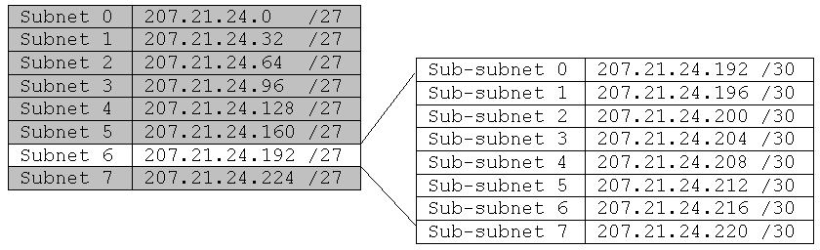
Ví dụ khác về VLSM sử dụng /30 subnets
Mạng 207.21.24.0/24 được chia mạng con thành tám /27 (255.255.255.224) subnets
207.21.24.192/27 subnet, được chia mạng con thành 8 /30 (255.255.255.252) subnets
Mạng này có bảy /27 subnets với 30 hosts mỗi mạng con VÀ tám /30 subnets với 2 hosts mỗi mạng con.
/30 subnets là rất hữu dụng cho các serial networks.

Slide 105
207.21.24.192/27 207.21.24. 11000000
/30 Hosts Bcast 2 Hosts
0 207.21.24.192/30 207.21.24. 110 00000 01 10 11 .193 & .194
1 207.21.24.196/30 207.21.24. 110 00100 01 10 11 .197 & .198
2 207.21.24.200/30 207.21.24. 110 01000 01 10 11 .201 & .202
3 207.21.24.204/30 207.21.24. 110 01100 01 10 11 .205 & .206
4 207.21.24.208/30 207.21.24. 110 10000 01 10 11 .209 & .210
5 207.21.24.212/30 207.21.24. 110 10100 01 10 11 .213 & .214
6 207.21.24.216/30 207.21.24. 110 11000 01 10 11 .217 & .218
7 207.21.24.220/30 207.21.24. 110 11100 01 10 11 .221 & .222

Slide 106
207.21.24.192/30
207.21.24.204/30
207.21.24.216/30
207.21.24.96/27
207.21.24.128/27
207.21.24.64/27
207.21.24.208/30
207.21.24.212/30
207.21.24.196/30
207.21.24.200/30
207.21.24.160/27
207.21.24.224/27
207.21.24.32/27
207.21.24.0/27
Mạng trên có bảy /27 subnets với 30 hosts mỗi subnet VÀ bảy /30 subnets với 2 hosts mỗi subnet (còn một subnet).
/30 subnets với 2 hosts trên mỗi subnet không gây lãng phí địa chỉ trạm trên các serial networks .

Slide 107
Các lưu ý về VLSM
Bất cứ khi nào có thể, tốt nhất là nhóm những tuyến đường tiếp giáp lại với nhau để cho chúng có thể được tóm tắt (tổng hợp) bởi upstream routers.
Ngay cả khi nếu như không thể nhóm được tất cả các tuyến đường tiếp giáp lại với nhau, thì router sẽ sử dụng khớp nhiều bit nhất (longest-bit match) khi so khớp trong bảng định tuyến để chon một tuyến đường cụ thể hơn thay vì một tuyến đường được tóm tắt
Ta có thể tiếp tục chia nhỏ mạng (sub-subnetting) “sâu” bao nhiêu lần tùy theo ý muốn.
Ta có thể có các subnets với kích cỡ đa dạng khi dùng kỹ thuật VLSM.

Slide 108
Các giải pháp ngắn hạn: Sự cải tiến địa chỉ IPv4
CIDR (Classless Inter-Domain Routing) – RFCs 1517, 1518, 1519, 1520
VLSM (Variable Length Subnet Mask) – RFC 1009
Private Addressing - RFC 1918
NAT/PAT (Network Address Translation / Port Address Translation) – RFCs 1631, 2663, 2993, 3022, 3027, 3235

Slide 109


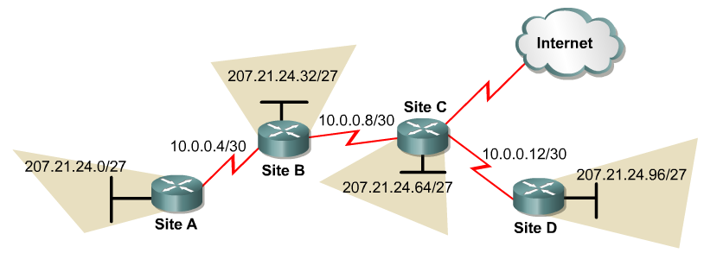
Private IP addresses (RFC 1918)
Nếu cần đánh địa chỉ cho những mục đích sau, thì những địa chỉ riêng tư có thể được sử dụng thay vì các địa duy nhất toàn cầu:
Một intranet không công khai
Một phòng lab để thử nghiệm
Một mạng gia đình
Các địa chỉ toàn cầu (Public IP address) phải được cấp từ một nhà cung cấp hoặc cơ quan đăng ký nào đó với một số lệ phí.
Notes:
Địa chỉ riêng tư còn có thể được sử dụng để đánh địa chỉ cho các serial links nhằm tránh làng phí địa chỉ IP “thật”

Slide 110
Các giải pháp ngắn hạn: Sự cải tiến địa chỉ IPv4
CIDR (Classless Inter-Domain Routing) – RFCs 1517, 1518, 1519, 1520
VLSM (Variable Length Subnet Mask) – RFC 1009
Private Addressing - RFC 1918
NAT/PAT (Network Address Translation / Port Address Translation) – RFCs 1631, 2663, 2993, 3022, 3027, 3235

Slide 111
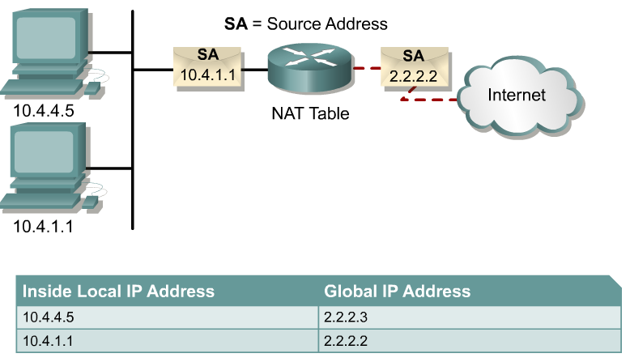
Dịch địa chỉ mạng - NAT
NAT: Network Address Translatation
NAT, được định nghĩa trong RFC 1631, là một tiến trình thay một địa chỉ này bằng một địa chỉ khác trong phần điều khiển của gói IP.
Trong thực tế, NAT được sử dụng để cho phép các hosts dùng địa chỉ riêng tư truy cập Internet.

Slide 112
Network Address Translation (NAT)
TCP Source Port 1026
2.2.2.2 TCP Source Port 1923
TCP Source Port 1026
2.2.2.2 TCP Source Port 1924
Dịch địa chỉ mạng -NAT- có thể xảy ra động hoặc tĩnh.
Tính năng mạnh nhất của các router hỗ trợ NAT là khả năng sử dụng cơ chế dịch địa chỉ cổng - port address translation (PAT), nó cho phép nhiều địa chỉ bên trong được ánh xạ đến cùng một địa chỉ toàn cầu.
Kỹ thuật đó còn được gọi là việc dịch địa chỉ mạng nhiều –đến-một.
Với PAT, hàng trăm node sử dụng địa chỉ riêng tư có thể truy cập Internet bằng cách sử dụng duy nhất một địa chỉ toàn cầu.
NAT router lưu vết các cuộc hội thoại khác nhau bằng cách ánh xạ các số hiệu cổng TCP và UDP.

Slide 113
NAT: Network Address Translation
phần còn lại của Internet
mạng cục bộ
(vd, mạng gia đình)
10.0.0.0/24
10.0.0.1
10.0.0.4
10.0.0.2
138.76.29.7
10.0.0.3
Tất cả datagrams rời mạng cục bộ
có cùng một địa chỉ NAT IP nguồn: 138.76.29.7,
số hiệu cổng nguồn khác nhau
Các datagrams với địa chỉ nguồn và đích trong mạng này có địa chỉ nguồn, đích thuộc 10.0.0.0/24 (như bình thường)

Slide 114
NAT: Network Address Translation
Động cơ thúc đẩy: mạng cục bộ chỉ dùng một địa chỉ IP để đi ra thế giới bên ngoài với những yếu tố được quan tâm:
không cần phải được cấp phát một dải địa chỉ IP từ ISP: - chỉ một địa chỉ toàn cầu sử dụng cho tất cả các thiết bị
có thể thay đổi địa chỉ của các thiết bị trong mạng cục bộ mà không cần phải báo cho thế giới bên ngoài biết
có thể thay đổi ISP mà không cần thay đổi địa chỉ của các thiết bị trong mạng cục bộ
Các thiết bị trong mạng cục bộ không bị thấy địa chỉ một cách rõ ràng đối với thế giới bên ngoài (an toàn hơn).

Slide 115
NAT: Network Address Translation
Sự thi hành: NAT router phải:
các gói đi ra ngoài: thay (source IP address, port #) của tất cả các gói đi ra ngoài thành (NAT IP address, new port #)
. . . clients/servers ở phía kia sẽ đáp ứng sử dụng (NAT IP address, new port #) như là địa chỉ đích.
lưu giữ (trong bảng dịch địa chỉ mạng – NAT table) tất cả các cặp (source IP address, port #) thành (NAT IP address, new port #)
các gói đi vào: thay (NAT IP address, new port #) trong các trường đích của tất cả các gói đi vào với địa chỉ tương ứng (source IP address, port #) đã được lưu trong NAT table

Slide 116
NAT: Network Address Translation
NAT translation table
WAN side addr LAN side addr
1: host 10.0.0.1
gởi gói tin đến
128.119.40.186, 80
2: NAT router
thay địa chỉ source trong gói từ, 10.0.0.1, 3345 thành
138.76.29.7, 5001,
cập nhật NAT table
138.76.29.7, 5001 10.0.0.1, 3345
…… ……
S: 10.0.0.1, 3345
D: 128.119.40.186, 80
10.0.0.1
1
2
S: 138.76.29.7, 5001
D: 128.119.40.186, 80
10.0.0.4
10.0.0.2
138.76.29.7
S: 128.119.40.186, 80
D: 10.0.0.1, 3345
4
S: 128.119.40.186, 80
D: 138.76.29.7, 5001
3
10.0.0.3
4: NAT router
thay đổi địa chỉ đích từ
138.76.29.7, 5001 thành 10.0.0.1, 3345
3: Trả lời đến với địa chỉ đích:
138.76.29.7, 5001

Slide 117
NAT: Network Address Translation
trường port-number 16-bit:
~60,000 kết nối đồng thời với một địa chỉ công cộng!
NAT có thể gây tranh cãi:
routers chỉ nên xử lý đến tầng 3
vi phạm các thỏa thuận cuối-đến-cuối
các nhà thiết kế ứng dụng phải quan tâm đến các vấn đề mà NAT có thể gây ra cho ứng dụng của mình, ví dụ như các ứng dụng dạng P2P
sự thiếu hụt địa chỉ về lâu về dài nên được giải quyết bằng IPv6
Notes:
Thực tế thì số lượng port có thể gán cho một địa chỉ IP là khoảng 4000 port.
See more at http://www.portforward.com/

Slide 118
Làm thế nào để có một địa chỉ IP?
Q: Làm thế nào để host có được địa chỉ IP?
được người quản trị hệ thống lưu vào trong một file
Wintel: control-panel->network->configuration->tcp/ip->properties
UNIX: /etc/rc.config
DHCP: Dynamic Host Configuration Protocol: giao thức này sẽ giúp host lấy địa chỉ động từ DHCP server
“plug-and-play”

Slide 119
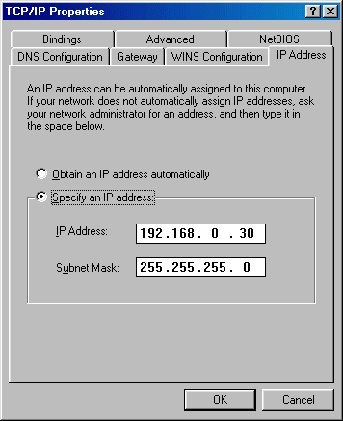
Đánh địa chỉ IP tĩnh
Ta phải đến mỗi thiết bị
sổ sách ghi chép địa chỉ được cấp phải được lưu giữ
không được trùng địa chỉ IP
Notes:
Meticulous: tỉ mỉ, kỹ càng

Slide 120
Đánh địa chỉ IP động
Công nghệ hiện tại
Dynamic Host Configuration Protocol (DHCP)
Kế vị của BOOTP
Cho phép host nhận IP address động và nhanh chóng
Sử dụng một dải địa chỉ IP đã được định nghĩa trước
xem phần sau!
Các công nghệ đã lỗi thời
Reverse Address Resolution Protocol (RARP)
Gắn địa chỉ MAC với địa chỉ IP
BOOTstrap Protocol (BOOTP)
Dùng UDP để mang các thông điệp
Sử dụng các gói IP quảng bá
Địa chỉ MAC đã được khớp với địa chỉ IP từ trước
Có thể chứa thêm các thông tin (default gateway)

Slide 121
Làm thế nào để có địa chỉ IP?
Q: Làm thế nào để mạng có được phần địa chỉ mạng của IP addr?
A: nhận được từ phần địa chỉ được cấp bởi ISP
ISP's block 11001000 00010111 00010000 00000000 200.23.16.0/20
Organization 0 11001000 00010111 00010000 00000000 200.23.16.0/23
Organization 1 11001000 00010111 00010010 00000000 200.23.18.0/23
Organization 2 11001000 00010111 00010100 00000000 200.23.20.0/23
... ….. …. ….
Organization 7 11001000 00010111 00011110 00000000 200.23.30.0/23

Slide 122
Làm thế nào để có địa chỉ IP...
Q: Làm thế nào để một ISP có được khối địa chỉ?
A: ICANN: Internet Corporation for Assigned
Names and Numbers
cấp địa chỉ
quản lý DNS
cấp tên miền, giải quyết các tranh chấp liên quan
Notes:
Dispute: bàn cãi, tranh luận
Corporation: tập đoàn, hội đồng

Slide 123
Chương 6 - Nội dung
6.1 Giới thiệu về các mô hình dịch vụ mạng
6.2 Các nguyên tắc định tuyến
6.3 Định tuyến theo thứ bậc
6.4 Giao thức IP – Internet Protocol
6.4.1 Địa chỉ IPv4 và các vấn đề liên quan
6.4.2 Truyền một gói từ nguồn đến đích
6.4.3 Khuôn dạng gói IP
6.4.4 Sự phân mảnh gói IP
6.4.5 ICMP: Giao thức thông điệp điều khiển của Internet
6.4.6 DHCP: Giao thức cấu hình host động
6.5 Định tuyến trên Internet

Slide 124
Truyền một gói tin từ nguồn đến đích
Bảng định tuyến tại A
Dest. Net. next router Nhops
223.1.1.0 1
223.1.2.0 223.1.1.4 2
IP datagram:
223.1.3.0 223.1.1.4 2
misc.
fields
source
IP addr
dest
IP addr
data
A
223.1.1.1
gói dữ liệu không bị thay đổi, khi nó đi từ nguồn đến đích
ở đây ta quan tâm đến các trường địa chỉ
223.1.2.1
223.1.1.2
223.1.1.4
223.1.2.9
B
223.1.2.2
E
223.1.1.3
223.1.3.27
223.1.3.1
223.1.3.2
Notes:
misc fields: các trường khác
source IP addr: địa chỉ IP nguồn,
dest IP addr: địa chỉ IP đích

Slide 125
Truyền một gói tin từ nguồn đến đích
Bảng định tuyến tại A
misc.
fields
Dest. Net. next router Nhops
223.1.1.1
223.1.1.3
data
223.1.1 1
Xuất phát tại A, gởi gói IP có địa chỉ đích là B:
tra địa chỉ mạng của B trong bảng định tuyến
thấy rằng B cùng mạng với A
tầng LKDL sẽ gởi gói IP trực tiếp đến B bên trong frame của nó
B và A là kết nối trực tiếp
223.1.2 223.1.1.4 2
223.1.3 223.1.1.4 2
A
223.1.1.1
223.1.2.1
223.1.1.2
223.1.1.4
223.1.2.9
B
223.1.2.2
E
223.1.1.3
223.1.3.27
223.1.3.1
223.1.3.2

Slide 126
Truyền một gói tin từ nguồn đến đích
Bảng định tuyến tại A
misc
fields
Dest. Net. next router Nhops
223.1.1.1
223.1.2.2
data
223.1.1 1
Bắt đầu tại A, đích đến là E:
tra địa chỉ mạng của E trong bảng định tuyến
E ở mạng khác
A, E không gắn trực tiếp cùng một mạng
bảng định tuyến: router kế tiếp để đến E là 223.1.1.4
Tầng lkdl gởi gói IP đến router 223.1.1.4 bên trong frame của nó
gói IP đến tại 223.1.1.4
tiếp tục...
223.1.2 223.1.1.4 2
223.1.3 223.1.1.4 2
A
223.1.1.1
223.1.2.1
223.1.1.2
223.1.1.4
223.1.2.9
B
223.1.2.2
E
223.1.1.3
223.1.3.27
223.1.3.1
223.1.3.2

Slide 127
Truyền một gói tin từ nguồn đến đích
Bảng định tuyến tại router
misc
fields
Dest. Net router Nhops interface
223.1.1.1
223.1.2.2
data
223.1.1 - 1 223.1.1.4
Đến tại 223.1.1.4, đi đến 223.1.2.2
tra cứu địa chỉ mạng của E trong bảng định tuyến của router
E nằm cùng mạng với interface 223.1.2.9 của router
router, E gắn trực tiếp cùng một mạng
tầng lkdl gởi gói tin đến 223.1.2.2 bên trong frame của nó qua interface 223.1.2.9
gói tin đến 223.1.2.2!!!
223.1.2 - 1 223.1.2.9
223.1.3 - 1 223.1.3.27
A
223.1.1.1
223.1.2.1
223.1.1.2
223.1.1.4
223.1.2.9
B
223.1.2.2
E
223.1.1.3
223.1.3.27
223.1.3.1
223.1.3.2
Notes:
Dest. Net: mạng đích
Nhops: number of hops: số bước nhảy (router)

Slide 128
Khuôn dạng gói IP IP datagram format
IP protocol version
number
32 bits
total datagram
length (bytes)
header length
(bytes)
head.
len
type of
service
ver
length
for
fragmentation/
reassembly
“type” of data
flgs
fragment
offset
16-bit identifier
max number
remaining hops
(decremented at
each router)
time to
live
upper
layer
Internet
checksum
32 bit source IP address
upper layer protocol
to deliver payload to
32 bit destination IP address
Options (if any)
E.g. timestamp,
record route
taken, specify
list of routers
to visit.
data
(variable length,
typically a TCP
or UDP segment)

Slide 129
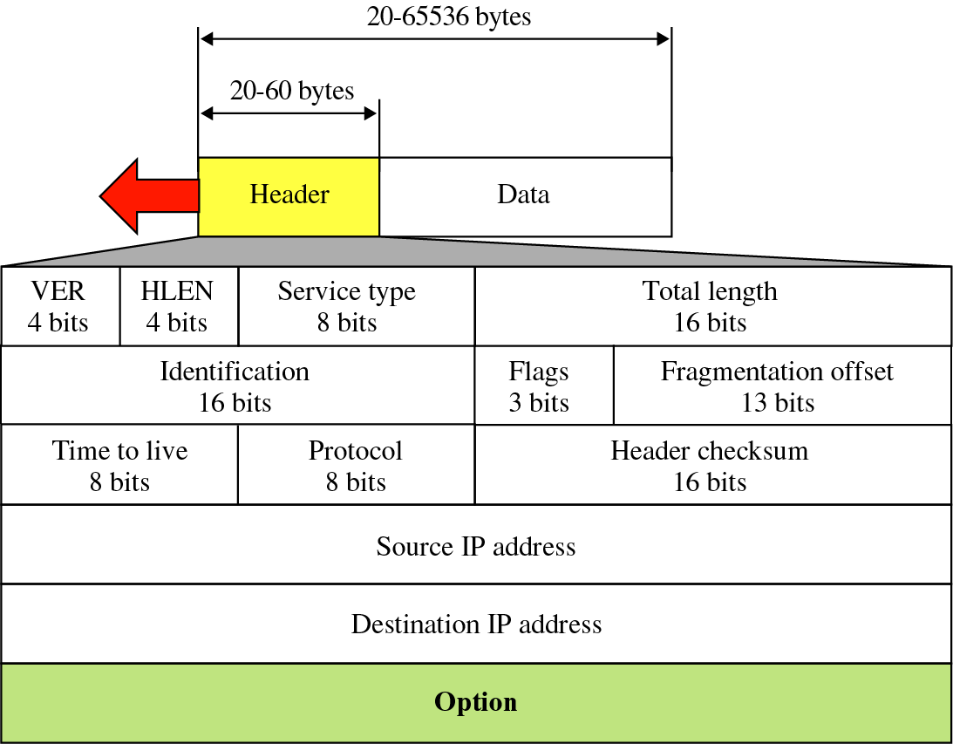
Khuôn dạng gói IP (tt.) IP datagram
20-65535 bytes

Slide 130
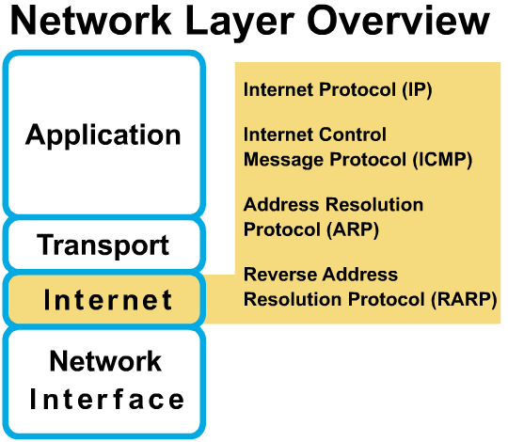
Phần thông tin điều khiển của gói IP
VERS (4bits) -- chỉ version hiện hành của IP được cài đặt
HLEN (4bits) – chỉ độ dài phần đầu (header), tính theo đơn vị từ (word = 32 bits)
type of service (8 bits) – “loại” dịch vụ: gam dữ liệu nên được “đối xử” như thế nào
total length (16 bits) – chỉ độ dài toàn bộ gói IP (thông tin điều khiển + dữ liệu)
identification, flags, fragment offset – cung cấp sự phân đoạn cho các datagram để cho phép nhiều MTU khác nhau trên liên mạng
Notes:
Identification + source addr. + destination addr. -> định danh duy nhất cho một datagram trong khoảng thời gian nó vẫn còn trên liên mạng!
IP protocol version
Current version is 4
Header length
Number of 32-bit quantities in the header
Type of Service
3-bit Priority
Delay, Throughput, Reliability bits
Total length
Including header (maximum 65535 bytes)
Identification
All fragments of a packet have same identification
Flags
Don’t Fragment, More Fragments
Fragment offset
Where in the original packet (count in 8 byte units)

Slide 131
Phần thông tin điều khiển của gói IP (tt.)
TTL -- Time-To-Live: quy định thời gian tồn tại của datagram trên liên mạng
protocol – chỉ giao thức tầng trên kế tiếp sẽ nhận vùng dữ liệu ở trạm đích
header checksum – mã kiểm soát lỗi 16 bits theo phương pháp CRC, chỉ cho phần header
source IP address: địa chỉ trạm nguồn và destination IP address – địa chỉ trạm đích
IP options (độ dài thay đổi) – khai báo các options về network testing, debugging, security… do bên gởi yêu cầu
Data – vùng dữ liệu, tối đa là 65535 – (20…60) bytes
Notes:
Time to live
Life time of packet
Protocol Type
TCP, UDP etc

Slide 132
Application Header + data

Slide 133
Phân mảnh gói IP và ráp lại
Mỗi mạng (con) có một đơn vị truyền dữ liệu tối đa (MTU) riêng
Maximum Transmission Unit
Một gói IP bị chẻ ra thành nhiều mảnh nhỏ hơn nếu
Kích cỡ của gói lớn hơn MTU của mạng
Cờ Don’t fragment (không phân mảnh) không được bật
Mỗi gam dữ liệu có một identification – định danh duy nhất
Tất cả các đoạn (fragments) đều mang số định danh gốc của gói IP
Tất cả các đoạn trừ đoạn cuối cùng đều có cờ more được bật

Slide 134
Phân mảnh gói IP và ráp lại (2)
Việc ráp lại thành gam dữ liệu ban đầu chỉ được thực hiện ở đích đến của gói tin (bên nhận)
Tại sao không ráp lại tại router?
Sử dụng định danh của gam dữ liệu (datagram id) để ráp các mảnh lại với nhau
Mảnh cuối cùng được chỉ bởi giá trị bit more là 0
Địa chỉ Offset cùng với độ dài cho ta biết
Có bị mất đoạn nào của gói hay không
Thiết lập một reassembly timer (đồng hồ ráp nối) sau khi nhận đoạn/mảnh đầu tiên
nếu tất cả các mảnh đến và được ráp nối trong khoảng thời gian cho phép, gói sẽ được chuyển lên cho tầng cao hơn
nếu một số mảnh không đến kịp giờ, tất cả các mảnh sẽ bị hủy bỏ
Không phục hồi các đoạn/mảnh bị mất (tại sao?)
Notes:
There are several reasons for performing reassembly at the ultimate destination. First, it reduces the amount of state information in routers. When forwarding a datagram, a router does not need to know whether the datagram is a fragment. Second, different fragments may get routed thru different paths. If an intermediate router reassembles fragments, all fragments need to reach that router. By postponing reassembly until the ultimate destination, IP is free to pass some fragments of a datagram along a different route than other fragments.
The result of IP’s reassembly timer is all-or-nothing: either all fragments arrive and IP reassembles the datagram or IP discards the complete datagram. In particular, there is no mechanism for a receiver to tell the sender which fragments arrived since the sender is not aware of the fragmentation.

Slide 135
Phân mảnh gói IP và ráp lại (3)
Các liên kết mạng có MTU – khung lkdl lớn nhất có thể.
loại liên kết khác nhau, MTUs khác nhau
Gói IP lớn sẽ được chia nhỏ (“phân mảnh”) bên trong mạng
một gam dữ liệu trở thành nhiều gam dữ liệu
“ráp nối lại” chỉ thực hiện tại bên nhận
các bits trong IP header sẽ được dùng để định danh, chỉ thứ tự của các mảnh liên quan (các trường identification, flags, fragment offset )
phân mảnh:
vào: một gam dữ liệu lớn
ra: 3 gam dữ liệu nhỏ hơn
ráp nối lại

Slide 136
Phân mảnh gói IP và ráp lại (4)
length
=4000
ID
=x
fragflag
=0
offset
=0
Ví dụ
Một gam dữ liệu 4000 bytes
MTU = 1500 bytes
Một gam dữ liệu lớn được chia thành nhiều gam dữ liệu nhỏ hơn
length
=1500
ID
=x
fragflag
=1
offset
=0
length
=1500
ID
=x
fragflag
=1
offset
=1480
length
=1040
ID
=x
fragflag
=0
offset
=2960
Lưu ý: offset ở đây nói đến offset của dữ liệu trong gam dữ liệu ban đầu. Đó là lý do vì sao có số 1480 trong mảnh thứ 2 (20 bytes là phần IP header)
Notes:
There are 3 things to note here. First, all the fragments have the same ID. Second, all fragments except the last have MORE fragments flag set to 1. Third, the offset refers to the offset of the data in the original datagram. That is why offset is 1480 for the second fragment. Note that the length field in an IP packet includes both header and data. Out of 1500 bytes of the first fragment 20 bytes are header and 1480 are data bytes.

Slide 137
Trường TTL trong gói IP – Time To Live (1)
IP’s TTL – Time To Live field (1)

Slide 138
Trường TTL trong gói IP – Time To Live (2)
Khi gói mới được tạo ra, một giá trị được gán cho trường TTL.
Ban đầu, trường TTL được đặt là số giây, nhưng điều này khó để thi hành/cài đặt và được hỗ trợ rất ít.
Hiện nay, trường TTL được đặt một giá trị cụ thể và nó sẽ được trừ đi một bởi mỗi router.

Slide 139
Trường TTL trong gói IP – Time To Live (3)
Trừ đi 1, nếu 0 thì bỏ gói.
Nếu một router giảm trường TTL về 0, nó sẽ bỏ gói đó (trừ khi gói đó được chỉ định cụ thể cho router đó, ví dụ như ping, telnet, …).
Giá trị trường TTL được đặt bởi một số hệ điều hành phổ biến:
UNIX: 255
Linux: 64 hay 255 tùy thuộc vào vendor và version
Microsoft Windows 95: 32
Các hệ điều hành Microsoft Windows khác: 128

Slide 140
Trường TTL trong gói IP – Time To Live (4)
Trừ đi 1, nếu 0 thì bỏ gói.
Ý tưởng đằng sau trường TTL đó là các gói IP không thể di chuyển loanh quanh Internet mãi được, từ router này đến router khác.
Cuối cùng là, các gói với trường TTL bằng 0 và bị bỏ bởi router, ngay cả khi lặp định tuyến xuất hiện đâu đó trên mạng.

Slide 141


Trường giao thức (The protocol field) xác định giao thức tầng 4 (tầng vận chuyển) đang được mang đi trong gói IP.
Mặc dù phần lớn lưu lượng IP sử dụng giao thức TCP, giao thức UDP cũng có thể được dùng tại tầng vận chuyển.
Mỗi IP header phải định danh giao thức tầng 4 của bên nhận cho gam dữ liệu.
Các giao thức tầng vận chuyển được đánh số, tương tự như là số hiệu cổng - port numbers.
Gói IP bao gồm protocol number trong trường protocol.

Slide 142
Application Header + data

Slide 143

Application Header + data
IP Protocol Field = 17
Application Header + data
IP Protocol Field = 6

Slide 144


Tất cả các TCP/IP hosts đều thực thi ICMP. Thông điệp ICMP được chở đi trong các gói IP và được dùng để gởi thông báo lỗi và các thông điệp điều khiển.

Slide 145
Giao thức thông điệp điều khiển của Internet Internet Control Message Protocol (ICMP)
Một cơ chế để báo lỗi
Time exceeded
Gói bị bỏ vì trường TTL bằng 0
Destination unreachable
Router không thể định vị được đích đến của gói
Source quench
Vùng đệm bị tràn, yêu cầu nguồn giảm tốc độ gởi
Redirect
Đề nghị một router tốt hơn
Notes:
quench(v): chấm dứt, dập tắt
ICMP is a protocol in TCP/IP suite for reporting error conditions and informational messages. Above are some examples of ICMP error messages.
TIME Exceeded: A time exceeded message is sent in two cases. Whenever a router decrements the TIME-TO-LIVE field in the datagram to zero,
the router discards the datagram and sends a time exceeded message. In addition, this message is sent by a host if the reassembly timer expires before all fragments from a given datagram arrive.
Destination Unreachable: Whenever a router determines that a datagram cannot be delivered to its final destination, the router sends a destination unreachable message to the source of the datagram.
Source Quench: A router sends a source quench whenever it has received so many datagrams that it has no more buffer space available. The message is sent to the source of the datagram being discarded. When a host receives a source quench message, it is required to reduce the rate at which it is transmitting.
Redirect: When a router determines that a host has incorrectly sent a datagram that should be sent to a different router, the router sends a redirect message to the host asking it to change the route.

Slide 146
ICMP: Internet Control Message Protocol
được sử dụng bởi hosts, routers, gateways để trao đổi thông tin tầng mạng
báo lỗi: unreachable host, network, port, protocol
echo request/reply (được sử dụng bởi ping)
thuộc tầng mạng “trên” IP:
thông điệp ICMP được mang trong các gói IP
thông điệp ICMP bao gồm: type, code cùng với 8 bytes đầu tiên của gói IP gây ra lỗi
Type Code description
0 0 echo reply (ping)
3 0 dest. network unreachable
3 1 dest host unreachable
3 2 dest protocol unreachable
3 3 dest port unreachable
3 6 dest network unknown
3 7 dest host unknown
4 0 source quench (congestion
control - not used)
8 0 echo request (ping)
9 0 route advertisement
10 0 router discovery
11 0 TTL expired
12 0 bad IP header

Slide 147
Vận chuyển thông điệp ICMP
Các thông điệp ICMP được chở trong các IP datagrams
Được đối xử như các gói IP khác
Nhưng không có thông điệp báo lỗi được gởi nếu
Thông điệp ICMP gây ra lỗi
Thông điệp được gởi tới nguồn (source)
8 bytes đầu tiên của phần thông tin điều khiển của gói IP gây ra lỗi được bao gồm
Notes:
The protocols IP and ICMP are co-dependent. IP uses ICMP to report error messages and ICMP uses IP to transport messages. ICMP messages are treated like any other datagrams with one exception. If a datagram carrying an ICMP error message causes an error, no error message is sent. Obviously, we want to avoid an internet from becoming congested carrying error messages about error messages.
Where should an ICMP message be sent? ICMP messages are always created in response to a datagram. ICMP message is sent back to the source IP address in the datagram.

Slide 148
Sử dụng ICMP
Kiểm tra thông mạng
ICMP echo request/reply
ping
Dò vết lộ trình đi đến một đích nào đó
sử dụng trường Time-to-live
Traceroute or Tracert
Khám phá MTU của đường dẫn (path)
sử dụng Don’t fragment bit
Notes:
There are several ways ICMP is used. Here are some examples. Most common use is to test reachability of a given destination.The ping program uses ICMP echo request/reply messages.
ICMP messages are also used by traceroute tool to construct a list of routers along a path to a given destination. Traceroute sets TTL field to 1 in a datagram and sends it. The first router that receives the datagram decrements the TTL, discards the datagram and sends back an ICMP time exceeded message. Because the ICMP message travels in an IP datagram, traceroute can extract the IP source address and announce this address of first router along the path to the destination. Next time, it increases the TTL to 2, and does the same thing. This way tracerouter figures out all the router along the path to the destination.
Another use is to find out the path MTU, i..e, the smallest MTU along the path. If a source knows this value, it can avoid fragmentation of its datagrams by the network. To determine the path MTU, a source sends a sequence of probes, where each probe consists of a datagram that has the header bit set to prevent fragmentation. If a datagram is larger than the MTU of a network along the path, the router connected to that network will discard the datagram and send the appropriate ICMP message to the host. The host can then send a smaller probe until once succeeds. This way after some such attempts, a source can figure out the path MTU to a destination.

Slide 149



Ping: ICMP Echo Request and Echo Reply

Slide 150


Ping – A TCP/IP Application
PING (Packet Internet Groper) là một tiện ích chẩn đoán được sử dụng để xác định xem một máy tính được kết nối đúng cách đến các thiết bị/liên mạng hay không.

Slide 151

Traceroute – A TCP/IP Application
Traceroute là một chương trình, có sẵn trên nhiều hệ thống, tương tự như PING, tuy nhiên traceroute cung cấp nhiều thông tin hơn so với PING.
Traceroute lưu vết đường đi mà một gói đi đến đích, và được dùng để gỡ rối các vấn đề về định tuyến.

Slide 152
Giao thức cấu hình host động DHCP: Dynamic Host Configuration Protocol
Much đích: cho phép trạm có được địa chỉ IP động từ máy chủ mạng khi nó gia nhập mạng
Có thể làm mới hợp đồng sử dụng địa chỉ đang sử dụng
Cho phép sử dụng lại địa chỉ (chỉ giữ địa chỉ trong khi kết nối
Hỗ trợ mobile users muốn gia nhập mạng
Tổng quan về DHCP :
host quảng bá thông điệp “DHCP discover”
DHCP server trả lời bằng thông điệp “DHCP offer”
host yêu cầu IP address: thông điệp “DHCP request”
DHCP server gởi địa chỉ: thông điệp “DHCP ack”
Notes:
discover: khám phá, tìm ra
Lease: (v) thuê, cho thuê; (n) hợp đồng cho thuê

Slide 153
Ví dụ về hoạt động của DHCP client-server
DHCP
server
A
223.1.1.1
223.1.2.1
223.1.1.2
223.1.1.4
223.1.2.9
B
223.1.2.2
E
DHCP client mới đến cần địa chỉ trong mạng này
223.1.1.3
223.1.3.27
223.1.3.1
223.1.3.2
Notes:
scenario: kịch bản

Slide 154
Ví dụ về hoạt động của DHCP client-server
DHCP server: 223.1.2.5
arriving
client
DHCP discover
src : 0.0.0.0, 68
dest.: 255.255.255.255,67
yiaddr: 0.0.0.0
transaction ID: 654
DHCP offer
src: 223.1.2.5, 67
dest: 255.255.255.255, 68
yiaddrr: 223.1.2.4
transaction ID: 654
Lifetime: 3600 secs
DHCP request
src: 0.0.0.0, 68
dest:: 255.255.255.255, 67
yiaddrr: 223.1.2.4
transaction ID: 655
Lifetime: 3600 secs
time
DHCP ACK
DHCP sử dụng UDP ở tầng Vận chuyển
src: 223.1.2.5, 67
dest: 255.255.255.255, 68
yiaddrr: 223.1.2.4
transaction ID: 655
Lifetime: 3600 secs
Notes:
transaction: sự giao dịch; giao tác
offer: cung cấp

Slide 155


DHCP

Slide 156


DHCP – Lấy các thông tin mạng khác DHCP – Getting more than the IP Address

Slide 157
Chương 6 - Nội dung
6.1 Giới thiệu về các mô hình dịch vụ mạng
6.2 Các nguyên lý định tuyến
6.3 Định tuyến theo thứ bậc
6.4 Giao thức IP – Internet Protocol
6.5 Định tuyến trên Internet
6.5.1 Intra-AS routing: RIP và OSPF
6.5.2 Inter-AS routing: BGP

Slide 158
Định tuyến trên Internet
Internet toàn cầu bao gồm các hệ thống tự trị Autonomous Systems (AS) liên kết với nhau:
Stub AS: tập đoàn nhỏ chỉ bao gồm một kết nối đến các AS khác
Multihomed AS: tập đoàn lớn (không transit): có nhiều kết nối đến các ASs khác
Transit AS: nhà cung cấp, móc nối nhiều ASs lại với nhau
Định tuyến hai mức (Two-level routing):
Intra-AS: người quản trị mạng chịu trách nhiệm lựa chọn giao thức định tuyến bên trong mạng (RIP, OSPF, EIGRP …)
Inter-AS: giao thức định tuyến chuẩn duy nhất cho inter-AS routing là BGP
Notes:
interconnect: tương kết
Stub: cụt

Slide 159

Hệ thống cấp bậc các AS của Internet Internet AS Hierarchy
Inter-AS border (exterior gateway) routers
Intra-AS interior (gateway) routers

Slide 160
Định tuyến bên trong hệ thống tự trị (Intra-AS Routing)
Còn được xem là Interior Gateway Protocols (IGP)
Các giao thức định tuyến bên trong hệ thống tự trị phổ biến:
RIP: Routing Information Protocol
OSPF: Open Shortest Path First
EIGRP: Interior Gateway Routing Protocol (Cisco proprietary)
Notes:
proprietary (a): thuộc quyền sở hửu riêng

Slide 161
RIP (Routing Information Protocol)
Giao thức định tuyến theo vector khoảng cách
Được bao gồm trong bản phân phối BSD-UNIX vào năm 1982
Thông số khoảng cách: số hops (max = 15 hops)
Lý do vì sao?
Vector khoảng cách: được trao đổi giữa các hàng xóm cứ mỗi 30 giây qua Response Message (còn được gọi là quảng cáo - advertisement)
Mỗi quảng cáo: danh sách lên đến 25 mạng đích bên trong hệ thống tự trị
Notes:
Remember that distance vector algorithm suffers from count-to-infinity problem. By choosing a small value for “infinity”, routers can converge sooner by quickly counting to infinity. Also originally the diameter of the network was not more than 15 hops. So 16 was treated as infinity.
RIP Stability Features
RIP prevents routing loops from continuing indefinitely by implementing a limit on the number of hops allowed in a path from the source to a destination. The maximum number of hops in a path is 15. If a router receives a routing update that contains a new or changed entry, and if increasing the metric value by 1 causes the metric to be infinity (that is, 16), the network destination is considered unreachable. The downside of this stability feature is that it limits the maximum diameter of a RIP network to less than 16 hops.
RIP includes a number of other stability features that are common to many routing protocols. These features are designed to provide stability despite potentially rapid changes in a network's topology. For example, RIP implements the split horizon and holddown mechanisms to prevent incorrect routing information from being propagated.

Slide 162
RIP: Example
z
w
x
y
A
D
B
C
Destination Network Next Router Num. of hops to dest.
w A 2
y B 2
z B 7
x -- 1
…. …. ....
Routing table in D

Slide 163
RIP: Example
DstN Next hops
w - 1
x - 1
z C 4
…. … ...
Advertisement
from A to D
z
w
x
y
A
D
B
C
Destination Network Next Router Num. of hops to dest.
w A 2
y B 2
z B A 7 5
x -- 1
…. …. ....
Routing table in D

Slide 164
RIP: liên kết bị hỏng và sự khôi phục
Nếu không có quảng cáo nào được nghe sau 180 giây --> hàng xóm/liên kết được xem là chết
các tuyến đường qua hàng xóm này bị mất hiệu lực
các quảng cáo mới được gởi đến các hàng xóm khác
đến lượt mình, các hàng xóm gởi quảng cáo mới (nếu bảng định tuyến bị thay đổi)
thông tin về liên kết bị hỏng sẽ nhanh chóng được lan truyền ra toàn mạng
kỹ thuật poison reverse được sử dụng để ngăn chặn các ping-pong loops (infinite distance = 16 hops)

Slide 165
Tiến trình xây dựng bảng định tuyến của RIP
Bảng định tuyến của RIP được quản lý bởi một tiến trình thuộc tầng ứng dụng gọi là route-d (daemon) (đang nói về RIP implementation nguyên bản)
Các quảng cáo được gởi trong các gói UDP, và được lặp lại theo chu kỳ
routed
routed
Transprt
(UDP)
Transprt
(UDP)
network forwarding
(IP) table
network
(IP)
forwarding
table
link
link
physical
physical
Notes:
daemon: Trong các hệ thống UNIX, đây là một trình tiện ích hoạt động kín đáo trong nền sau, thực hiện các nhiệm vụ cần thiết, như tiếp nhận thư điện tử gởi đến chẳng hạn. Người sử dụng không nhận biết sự có mặt của daemon.

Slide 166
Ví dụ về RIP Table
Router: giroflee.eurocom.fr
Destination Gateway Flags Ref Use Interface
-------------------- -------------------- ----- ----- ------ ---------
127.0.0.1 127.0.0.1 UH 0 26492 lo0
192.168.2. 192.168.2.5 U 2 13 fa0
193.55.114. 193.55.114.6 U 3 58503 le0
192.168.3. 192.168.3.5 U 2 25 qaa0
224.0.0.0 193.55.114.6 U 3 0 le0
default 193.55.114.129 UG 0 143454
Ba mạng thuộc lớp C được kết nối vào (LANs)
Router chỉ biết các tuyến đến các LANs được kết nối vào
Default router được sử dụng để “đi lên”
Địa chỉ multicast để quảng bá tuyến đường: 224.0.0.0
Loopback interface (cho mục đích gỡ rối)
Thử dùng câu lệnh: netstat -rn
Notes:
Try the command in Wintel:
netstat –rn
Flags
U The router is up and running.
G The destination is in another network.
H Host-specific address.
D Added by redirection.
M Modified by redirection.

Slide 167
Giao thức OSPF (Open Shortest Path First)
“open”: hoàn toàn mở đối với công cộng
Sử dụng giải thuật trạng thái đường liên kết
phổ biến các gói chứa thông tin về trạng thái đường liên kết
mỗi nút đều có bản đồ hình trạng mạng (topology map)
tính toán tuyến đường sử dụng giải thuật Dijkstra
quảng cáo OSPF mang thông tin một mục / router
Các quảng cáo được phổ biến ra toàn bộ hệ thống tự trị -AS (qua địa chỉ multicast)
được mang trong các thông điệp OSPF một cách trực tiếp qua gói IP (không dùng TCP hay UDP)
Notes:
disseminate: phổ biến, gieo rắc

Slide 168
Các tính năng “tiên tiến” của OSPF (không có trong RIP)
An toàn/bảo mật: tất cả các thông điệp OSPF đều có thể được xác thực (để ngăn chặn sự xâm phạm gây hại)
Cho phép nhiều đường dẫn/tuyến đường có cùng “giá” để đi đến một mạng đích (chỉ một đường dẫn trong RIP)
Với mỗi liên kết, nhiều thông số về giá cho loại dịch vụ khác nhau (ví dụ, giá liên kết satellite được đặt là “thấp” cho nỗ lực tối đa; cao cho thời gian thực)
Hỗ trợ kết hợp giữa đơn hướng và đa hướng (multicast):
Multicast OSPF (MOSPF) sử dụng cùng cơ sở dữ liệu về hình trạng mạng như OSPF
Sử dụng OSPF có thứ bậc trong các miền lớn.
Notes:
TOS: Type Of Service

Slide 169

OSPF có thứ bậc Hierarchical OSPF

Slide 170
OSPF có thứ bậc
Hệ thống cấp bậc 2 mức: local area, backbone.
Chỉ quảng cáo về trạng thái liên kết bên trong vùng (area)
Mỗi nút có thông tin chi tiết về topology của vùng; chỉ biết hướng (đường dẫn ngắn nhất) đi đến các mạng thuộc các vùng khác.
Area border routers (router biên của vùng): “tóm tắt” các khoảng cách đến các mạng bên trong vùng của nó, quảng cáo cho các router biên của các vùng khác.
Backbone routers: chạy định tuyến OSPF được giới hạn trong backbone.
Boundary routers: kết nối đến các hệ thống tự trị (AS) khác.

Slide 171
Định tuyến giữa các AS trên Internet: BGP Inter-AS routing in the Internet: BGP

Slide 172
Định tuyến giữa các AS trên Internet: BGP
BGP (Border Gateway Protocol): một chuẩn trên thực tếthe de facto standard
Giao thức Vector đường dẫn:
Tương tự như giao thức Vector khoảng cách
Mỗi Border Gateway quảng bá đến các hàng xóm (peers) toàn bộ đường dẫn (ví dụ, chuỗi các hệ thống tự trị) để đi đến đích
BGP định tuyến đến các hệ thống tự trị (ASs), chứ không phải đến các trạm riêng lẻ
Ví dụ, Gateway X có thể gởi đường dẫn của nó để đến đích Z:
Path (X,Z) = X,Y1,Y2,Y3,…,Z
Notes:
de facto: trên thực tế (không chính thức)

Slide 173
Định tuyến giữa các AS trên Internet: BGP
Giả sử: gateway X gởi đường dẫn của nó đến peer gateway W
W có thể hoặc không tuyển chọn đường dẫn cung cấp bởi X
vì các lý do như cost (chi phí), policy (chính sách) (không định tuyến qua các AS cạnh tranh), ngăn chặn vòng lặp định tuyến.
Nếu W tuyển chọn đường dẫn được quảng cáo bởi X, thì:
Path (W,Z) = w, Path (X,Z)
Lưu ý: X có thể kiểm soát lưu lượng đến bằng cách kiểm soát các quảng cáo tuyến đường đến các peers:
Ví dụ: không muốn chuyển lưu lượng đến Z -> không quảng bá bất kỳ tuyến đường nào đến Z

Slide 174
BGP: kiểm soát ai gởi lưu lượng đến
A,B,C là mạng của các nhà cung cấp
X,W,Y là các khách hàng (của các mạng của nhà cung cấp)
X là dual-homed: kết nối đến hai mạng
X không muốn chuyển lưu lượng từ B qua X đến C
.. do đó X sẽ không quảng cáo đến B tuyến đường đến C
Notes:
legend: chú giải

Slide 175
BGP: kiểm soát ai gởi lưu lượng đến (2)
A quảng cáo đến B đường dẫn AW
B quảng cáo đến X đường dẫn BAW
B có nên gởi đến C đường dẫn BAW?
Không! B B không có “thu nhập” cho việc chuyển lưu lượng CBAW do W và C đều không phải là khách hàng của B
B muốn bắt C phải chuyển lưu lượng đến w qua A
B chỉ muốn chuyển lưu lượng đến/từ khách hàng của nó!

Slide 176
Hoạt động của BGP
Q: Một BGP router làm gì?
Nhận và lọc các quảng cáo tuyến đường từ các hàng xóm kết nối trực tiếp.
Lựa chọn tuyến đường.
Để đi đến đích X, đường dẫn nào (giữa nhiều đường dẫn được quảng cáo) sẽ được lựa chọn?
Gởi quảng cáo tuyến đường đến các hàng xóm.

Slide 177
Các thông điệp BGP
Các thông điệp BGP được trao đổi sử dụng TCP.
Các thông điệp BGP:
OPEN: mở kết nối TCP đến các peer và xác thực người gửi
UPDATE: quảng cáo đường dẫn mới (hoặc rút lại các đường cũ)
KEEPALIVE giữ cho kết nối sống trong trường hợp không gởi các thông điệp UPDATES; cũng là ACKs cho các yêu cầu OPEN
NOTIFICATION: thông báo các lỗi trong thông điệp trước; còn được dùng để đóng kết nối

Slide 178
Tại sao có sự khác nhau về định tuyến giữa Intra-AS và Inter-AS?
Chính sách:
Inter-AS: người quản trị muốn kiểm soát lưu lượng của họ được định tuyến như thế nào, ai được truyền lưu lượng qua mạng của nó.
Intra-AS: cùng một nhà quản trị, chính sách quản trị là không cần thiết
Qui mô (Scale):
Định tuyến theo thứ bậc giúp làm giảm kích cỡ bảng định tuyến, giảm lưu lượng cập nhật thông tin định tuyến
Hiệu năng:
Intra-AS: có thể tập trung vào hiệu năng
Inter-AS: chính sách có thể có ảnh hưởng lớn hơn so với hiệu năng
Notes:
performance: hiệu suất

Slide 179
Tóm tắt chương 6:
Các nội dung đã đề cập:
Các dịch vụ tầng mạng
Các nguyên lý định tuyến: link state và distance vector
Định tuyến theo thứ bậc
IPv4 và các vấn đề liên quan
Các giao thức định tuyến trên Internet: RIP, OSPF, BGP

